Slide 1



Định hướng, hướng dẫn cho du học sinh
Học kỳ 1-2021
2021.02.22.
Phòng giao lưu quốc tế
국제교류팀
To first leaders equipped with human dignity, integrative thinking ability
field-execution power and global competency
Notes:
* 안녕하세요 반갑습니다 오늘 2020학년도 2학기 외국인 오리엔테이션 진행을 맡은 국제교류팀 김예림 입니다.
* 우선 지금 이자리에 계신 국제학생들, 환영합니다.
* 오늘 오티는 오전, 오후 나눠서 진행될 예정인데요,
* 오리엔테이션을 시작하기전에 김정권 대외국제처장님 환영 인사말이 있겠습니다.
* 큰 박수 부탁드릴게요.

Slide 2
Contents
I. Giới thiệu trường đại học Kwangwoon
II. Lịch trình năm học
III. Trang chủ trường và sử dụng KLAS
IV. Đăng ký môn học và hướng dẫn học online
V. Học phí và chế độ học bổng
VI. Hướng dẫn chế độ bảo hiểm cho du học sinh
VII. Tư cách lưu trú và xuất nhập cảnh
VIII. Hướng dẫn chương trình đặc biệt cho du học sinh
Notes:
오전 오리엔테이션은 여기와 같은 순서로 진행을 하겠습니다.

Slide 3
Trang | Nội dung | Video | Link* | Hướng dẫn | Ảnh
4 | Giới thiệu trường đại học Kwangwoon | ㅇ | ㅇ
5 | Giới thiệu khuôn viên trường |  | ㅇ |  | ㅇ
6 | Triết lý giáo dục và phương châm của người sáng lập |  |  | ㅇ
7 | Giới thiệu về văn phòng quốc tế sinh viên |  | ㅇ | ㅇ | ㅇ
9 | Hướng dẫn lịch trình năm học kì 1 -2021 |  | ㅇ | ㅇ
10~15 | Giới thiệu về bài giảng và chế độ học |  | ㅇ | ㅇ
16~22 | Giới thiệu về quá trình học dành riêng cho sinh viên ngoại quốc |  | ㅇ | ㅇ
24~31 | Hướng dẫn sử dụng trang chủ |  |  | ㅇ | ㅇ
32~50 | Hướng dẫn sử dụng KLAS |  |  | ㅇ
52~60 | Hướng dẫn đăng ký môn học | ㅇ | ㅇ | ㅇ | ㅇ
61~64 | Hướng dẫn đăng ký và học các môn học online |  | ㅇ | ㅇ | ㅇ
66~69 | Hướng dẫn cách nộp học phí |  | ㅇ | ㅇ | ㅇ
70~71 | Hướng dẫn về chế độ học |  |  | ㅇ
73~76 | Hướng dẫn về chế độ học bổng |  | ㅇ | ㅇ
77~78 | Hướng dẫn về chế độ bảo hiểm | ㅇ | ㅇ | ㅇ | ㅇ
80 | Đăng ký người nước ngoài |  | ㅇ | ㅇ | ㅇ
81 | Đổi visa và gia hạn visa |  | ㅇ | ㅇ
82 | Hướng dẫn về việc đăng ký đi làm thêm |  | ㅇ | ㅇ
83~85 | Hướng dẫn về tư cách cư trú |  |  | ㅇ | ㅇ
87~95 | Chương trình đặc biết đối với du học sinh | ㅇ | ㅇ | ㅇ | ㅇ

Slide 4
Ⅰ. Giới thiệu trường đại học
Kwangwoon
To first leaders equipped with human dignity, integrative thinking ability
field-execution power and global competency

Slide 5
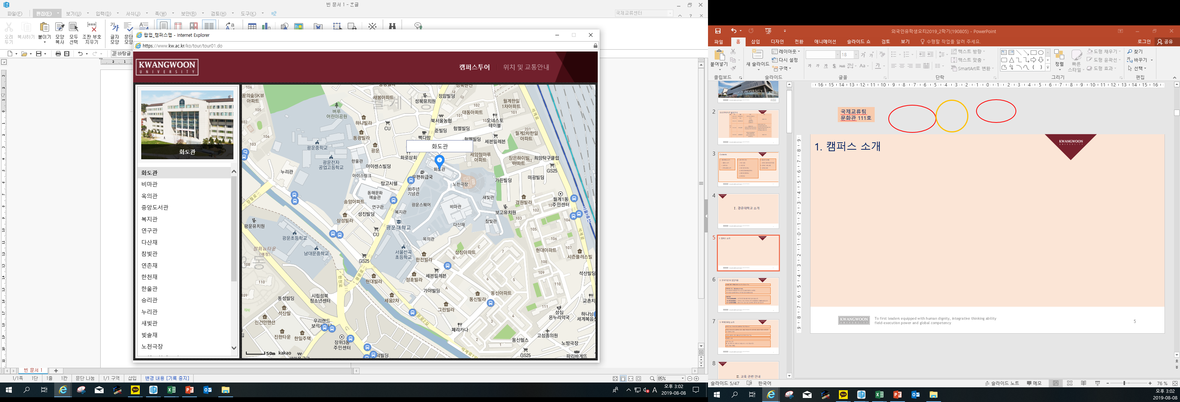
1. Giới thiệu khuôn viên trường
<Hướng dẫn vị trí>https://www.kw.ac.kr/ko/tour/tour01.jsp
click
국제교류팀
문화관 111호
To first leaders equipped with human dignity, integrative thinking ability
field-execution power and global competency
Notes:
첫번째로 광운대학교 캠퍼스를 소개해드리겠습니다.
그리고 노란색으로 표시된 건물이 동해문화예술관이고 이곳 111호로 오시면 저희에게 도움을 받을 수 있습니다.
첨부된 링크를 클릭하시면 자세한 캠퍼스 위치와 건물을 알수 있습니다.

Slide 6
2. Triết lý giáo dục và phương châm của người sáng lập
Năm 1934 Tiến sĩ Cho Kwangwoon thành lập Đại học Kwangwoon
1934 Tiến sĩ Hwado Cho Kwangwoon mở Trung tâm Đào tạo Radio Chosun
Triết lý giáo dục : 참 ․ 빛(Veritas et Lux)
‘참’: Tìm kiếm học vấn và chân lý, giáo dục và đào tạo nên con người đích thực
‘빛’: Truyền bá ‘참’ ra thế giới và cống hiến cho quốc gia, xã hội và nhân loại
Lời giáo huấn
Cần cù trung thực : Chăm chỉ thì không có việc gì khó khăn cả.
Tiết kiêm giản dị: Tiết kiệm chính là bảo vệ tài nguyên và báo đáp cho xã hội.
Nghiên cứu đưa vào thực tiễn: Việc mà mình tìm tòi học hỏi thì dù là việc giống nhau cũng sẽ cảm thấy thú vị
To first leaders equipped with human dignity, integrative thinking ability
field-execution power and global competency
Notes:
다음으로 광운대학교에 대해 간단히 소개를 하겠습니다.
우리 광운대학교는 1934년에 조선무선강습소로 시작하였고
개교 80주년을 기념하면서 지은 건물이 바로 여러분이 계신 80주년 기념관입니다.
교육이념은 참, 빛 이고 설립자훈은 근면성실, 검소절약, 탐구실천입니다.
이제 여러분들도 광운가족이 되었으니 기억해두시면 좋을 것 같습니다.

Slide 7
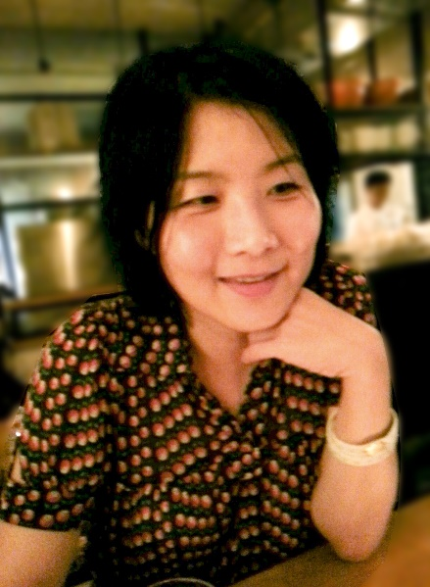
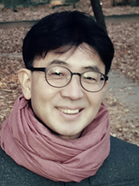
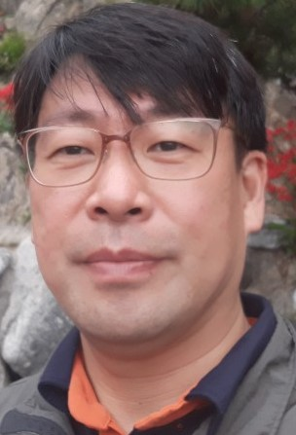
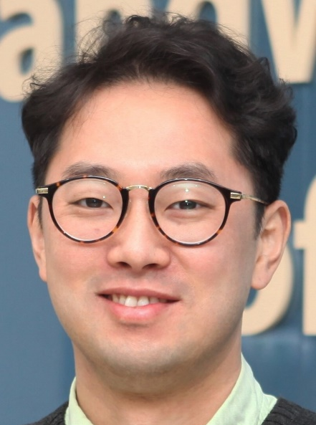
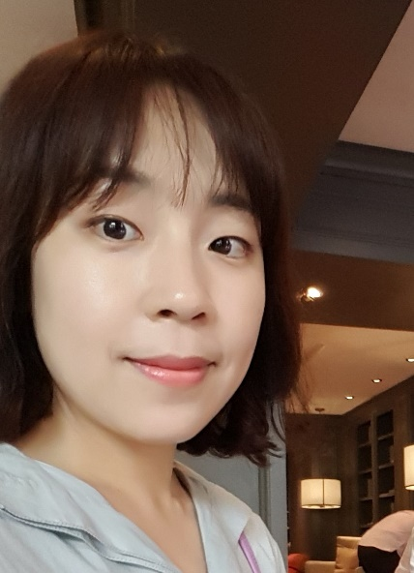
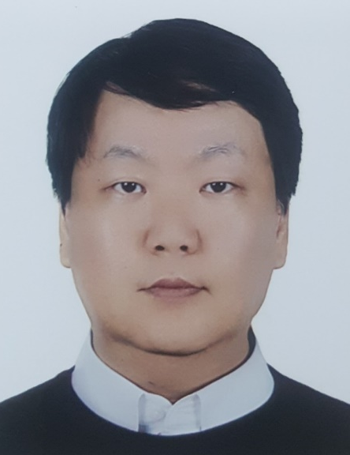
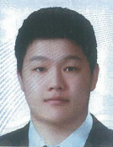
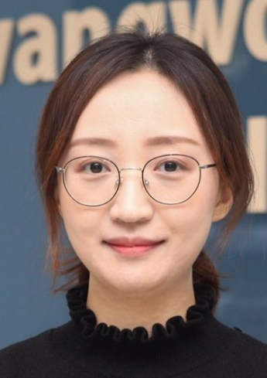
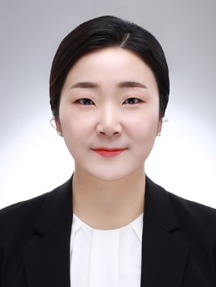

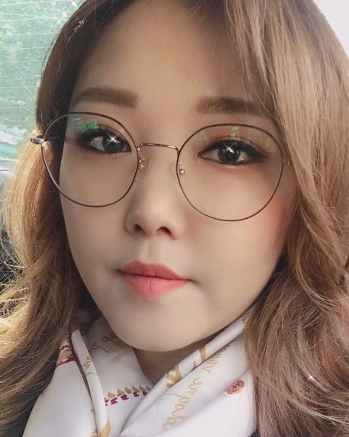
3. Giới thiệu phòng giao lưu
quốc tế
문화관 phòng 111 ngày thường 9giờ ~ 5 giờ30 phút (giờ nghỉ trưa: 12~1giờ) Tel: 02-940-5014~6 có khả năng tư vấn đa ngôn ngữ tiếng Anh, Trung, Việt,Hàn.v.v..
click
김예란 (Trưởng phòng )
고병엽 (Trưởng nhóm)
권인철 (Phó nhóm)
신문철 (Trưởng ban)
한선애 (Trưởng ban)
이윤상 (Nhân viên)
조영록 (Nhân viên)
김영 (Nhân viên)
Có thể nói tiếng Trung
제희진 (Nhân viên)
Có thể nói tiếng Trung
신정석 (Nhân viên)
Có thể nói tiếng Việt
김예림 (Nhân viên)
Có thể nói tiếng Anh
Notes:
다음으로 국제교류팀을 소개해 드리겠습니다.
저희 팀은 외국인 입시, 학부생 및 교환학생 지원 전담부서입니다.
외국인 학부생 및 교환학생 상담, 문화교류 및 교육프로그램 등
다양한 외국인학생 지원제도를 운영하고있습니다.
저희 부서에는 영어, 중국어, 베트남어, 카자흐스탄어를 하는 직원과 학생도우미가 있어서
학생들이 부담갖지 않고 도움을 요청할 수 있습니다.
위치는 아까 지도에 보신대로 문화관 111호이고,
방문가능시간은 월~금요일 오전 9시부터 5시 30분까지입니다.
직접 방문을 해도 좋고 전화나 이메일로 상담도 가능합니다.

Slide 8
Ⅱ. Lịch trình năm học
To first leaders equipped with human dignity, integrative thinking ability
field-execution power and global competency
Notes:
클릭해서 링크로 영상 보여주기

Slide 9
1. Lịch trình học kỳ 1-2021
https://www.kw.ac.kr/ko/life/bachelor_calendar.jsp
Năm | Tháng | Ngày (Thứ) | Nội dung lịch trình
Năm 2021 | Tháng 2 | 22.02 (Thứ 2) | Định hướng sinh viên mới * sinh viên chuyển tiếp
 |  | 23.02 (Thứ 3) | Đăng ký môn học cho sinh viên mới
 | Tháng 3 | 02.03 (Thứ 3) | Khai giảng học kì 1 năm học 2021
 | Tháng 4 | 20.04 (Thứ 3) ~ 26.04 (Thứ 2) | Thi giữa kỳ 1
 |  | 20.04 (Thứ 3) ~ 03.05 (Thứ 2) | Đánh giá môn học giữa kì 1
 | Tháng 5 | 20.05 (Thứ 5) | Ngày lễ kỉ niệm thành lập trường
 |  | 26.05 (Thứ 4) ~ 28.05 (Thứ 6) | Đăng ký học hè
 | Tháng 6 | 01.06 (Thứ 3) ~ 14.06 (Thứ 2) | Đánh giá môn học kỳ / đăng ký học bổng
 |  | 08.06 (Thứ 3) ~21.06 (Thứ 2) | Thi cuối kì 1, Tuần học bù
 |  | 22.06 (Thứ 3)~ 15.07 (Thứ 5) | Lớp học hè
 | Tháng 8 | 09.08 (Thứ 2) ~ 31.08 (Thứ 3) | Đăng ký quay lại học đối với sinh viên bảo lưu
 |  | 16.08(Thứ 2) ~ 20.08 (Thứ 6) | Đăng ký môn học kỳ 2
 |  | 18.08 (Thứ 4) ~ 31.08 (Thứ 3) | Đóng tiền học kỳ 2
 | Tháng 9 | 01.09 (Thứ 4) | Khai giảng học kì 2 năm học 2021
To first leaders equipped with human dignity, integrative thinking ability
field-execution power and global competency
Notes:
이번 2학기 학사 일정은 이 표와 같습니다.
개강은 다다음주 월요일입니다.
그리고 두번의 강의평가가 있는데 이 강의평가를 해야 성적이 나올때 바로 확인 할 수가 있습니다.
강의평가를 안하면 교수님이 성적입력을 전부 완료한 다음에나 성적 확인이 가능합니다.
성적 이의 제기를 못한다는 뜻입니다.

Slide 10
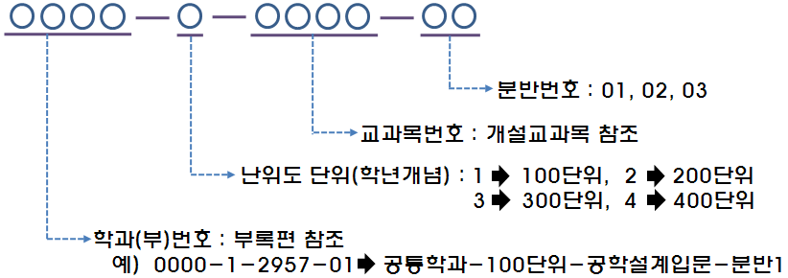
2. Chế độ giảng dạy và học tập
Phân chia môn học
Phân chia môn học | Phân chia môn | Ghi chú
Môn học đại cương | Đại cương bắt buộc | Đại cương bắt buộc (không dành cho sinh viên nước ngoài)
 | Đại cương tự chọn | Tự chọn môn đại cương
Môn học chuyên ngành | Chuyên ngành bắt buộc | Môn chuyên ngành bắt buộc
 | Chuyên ngành tự chọn | Tự chọn môn chuyên ngành
Môn cơ bản tự chọn | Cơ bản tự chọn | Mở đăng ký môn chuyên ngành của tất cả các khoa
Môn chuyên ngành kép | Chuyên ngành kép bắt buộc | Môn bắt buộc của chuyên ngành kép
 | Chuyên ngành kép tự chọn | Môn tự chọn của chuyên ngành kép
Không phân biệt 30 tín chỉ
2) Cấu tạo mã số môn học
* Trong một học kỳ chỉ có thể đăng kí 1 môn học đại cương cùng khối có độ khó giống nhau
To first leaders equipped with human dignity, integrative thinking ability
field-execution power and global competency
Notes:
다음으로 교과목에 대해 안내를 드리겠습니다.
학생들이 수강하는 과목은 크게 교양과목, 전공과목, 일반선택과목으로 나눌 수 있습니다.
또한, 필수로 들어야하는 과목은 필수과목, 선택해서 듣는 과목은 선택과목이라고 합니다.
외국인 학생은 한국 학생과 달리 교양필수과목이 없으니 교필과목은 신경쓰지 않아도 됩니다.
전공과목중에는 의무적으로 들어야하는 전공필수과목과,
선택해서 듣는 전공선택과목이 있으니 수강신청할때 확인해서 신청해야합니다.
두번째로 학정번호구성을 보시겠는데요.
여기서 중요한 부분은 다섯번째 숫자인 난이도 단위입니다.
난이도는 1에서 4까지 있는데, 1은 가장 난이도가 낮고 4는 가장 난이도가 높은 과목입니다.
1학년들은 되도록 난이도가 1인 과목을 듣는것이 성적받기에 좋습니다.

Slide 11
2. Chế độ giảng dạy và học tập
Khoa |  | Đại cương | Chuyên ngành | Tín chỉ tốt nghiệp
전정공대, 공과대 |  | 30 | 60 | 133
건축학과(5년제) |  |  | 120 | 163
자연대 | 수학과 |  | 54 | 133
 | 전자바이오물리학과, 화학과, 생활체육학과 |  | 60 | 133
 | 정보콘텐츠학과(사이버정보보안학과) |  | 45 | 120
인문사회 과학대학 | 국어국문학과 |  | 51 | 130
 | 영어영문학과 |  | 45 | 130
 | 산업심리학과 |  | 51 | 130
 | 미디어영상학부 |  | 45 | 130
 | 동북아문화산업학부 |  | 66 | 130
정책법학대학 | 행정학과 |  | 45 | 130
 | 법학부 |  | 45 | 130
 | 자산관리학과(부동산법무학과) |  | 45 | 120
 | 국제학부 |  | 45 | 130
경영대학 | 경영학부 |  | 45 | 130
 | 국제통상학부 |  | 57 | 130
3) Tín chỉ tốt nghiệp
Phân loại môn | Phân loại | Ghi chú
Môn đại cương | 교필 | Môn đại cương bắt buộc( du học sinh không bắt buộc)
 | 교선 | Môn đại cương tự chọn
Môn chuyên ngành | 전필 | Môn chuyên ngành bắt buộc
 | 전선 | Môn chuyên ngành tự chọn
Môn cơ bản tự chọn | 일선 | Môn học chuyên ngành của khoa (ngành) khác
Môn chuyên ngành kép | 복필 | Môn chuyên ngành bắt buộc của khoa(ngành) học kép
 | 복선 | Môn chuyên ngành bắt buộc của khoa(ngành) học kép
30
법학부 (Đại cương)30+( Chuyên ngành )45=75
(Tín chỉ tốt nghiệp)130-(교양+전공)75=(tín chỉ còn lại) 55
*55 tín chỉ còn lại có thể học bất kì môn đại cương hay môn chuyên ngành đều được
To first leaders equipped with human dignity, integrative thinking ability
field-execution power and global competency
Notes:
다음은 졸업학점입니다.
8학기간 130학점정도를 이수하면되니
매학기마다 16학점정도만 이수를 한다면 제때 졸업이 가능합니다.

Slide 12
2. Chế độ giảng dạy và học tập
4) Những môn học và số tín chỉ mà sinh viên học chuyển tiếp
cần hoàn thành
Sơ lược về trường đại học https://www.kw.ac.kr/ko/univ/glance.jsp
Ví trí https://www.kw.ac.kr/ko/tour/tour01.jsp
Cần nhận tư vấn của trưởng khoa sau đó nhận lại số tín chỉ đã học được từ trường cũ, sau đó cần kiểm tra xem phải học thêm những môn học nào cho kì học đó
Các môn đã hoàn thành tại trường cũ có thể đăng kí học lại (không bị tính là trùng lặp môn)
Những môn học dành cho sinh viên học chuyển tiếp tùy thuộc vào từng khoa, từng chuyên ngành và từng năm học. Trường sinh viên nhập học vào năm 2 thì phải hoàn thành các môn học bắt buộc của năm 2, 3, 4 và trường hợp sinh viên nhập học vào năm 3 thì phải hoàn thành các môn học bắt buộc của năm 3, 4.
Tối thiểu số học kì bắt buộc : Sinh viên chuyển tiếp vào năm 3 ( học 4 học kì trở lên ),
Sinh viên chuyển tiếp vào năm 2 ( học 6 học kì trở lên )
To first leaders equipped with human dignity, integrative thinking ability
field-execution power and global competency
Notes:
다음은 2,3학년 편입생이 이수해야 할 교과목 및 학점입니다.
우선 학과장면담을 필수적으로 한 뒤, 전적교에서 취득한 학점인증을 받고,
어떤 과목을 추가로 이수해야하는지 확인을 해야합니다.
첫학기의 경우 수강신청할때 전적교에서 취득한 학점이 얼마나 인정받을수 있는지 알수가 없어서
우선 수강신청을 하고 다음학기부터는 수강신청전에 이수필요학점이 몇점인지 먼저 체크해야합니다.
그리고 전적교에서 이수한 과목과 동일한 과목을 다시 들을 수가 있습니다.
이름이 같은 과목이라도 배우는 내용까지 똑같을수가 없기때문에 중복이수로 보지 않습니다.
또한 해당학년 전공필수과목과 별도 편입생 지정과목은 반드시 이수해야합니다.
예를 들어 2학년 편입생은 2,3,4학년 필수과목을 다 들어야하고,
3학년 편입생은 3,4학년 필수과목을 모두 이수해야 졸업할 수 있습니다.
또 가을학기 입학하는 학생은 봄학기에 개설되는 필수과목도 다 들어야합니다.
마지막으로 3학년 편입생은 4학기 이상 등록을 해야하고
2학년 편입생은 6학기이상 등록해야 졸업이 가능합니다.

Slide 13
2. Chế độ giảng dạy và học tập
5) Chế độ đa chuyên ngành : chuyên sâu, kép, phụ chuyên ngành liên kết
(1) Thời gian đăng kí: giữa tháng 4, tháng 10
(2) Các loại đa chuyên ngành
Thông báo đăng kí tín chỉ đa chuyên ngành trong học kỳ 1 năm 2021
www.kw.ac.kr/ko/life/notice.jsp?BoardMode=view&DUID=35118
Phân chia | Nội dung | Khác
심화전공 Chuyên sâu | Sau khi hoàn thành trên 45 tín chỉ môn chuyên ngành, Thì có thể học thêm từ 25 tín chỉ trở lên của môn chuyên ngành đó ( tổng 70 tín chỉ trở lên ) | Không mở cho các khoa 전정대 và 공대
복수전공 Chuyên kép | Sinh viên ngoài học các môn chuyên ngành chính còn phải học các môn chuyên ngành kép của chuyên ngành khác trên 45~60 tín chỉ
부전공 Phụ chuyên ngành | Chuyên ngành phụ là ngoài chuyên ngành chính sinh viên càn phải học them trên 21 tín chỉ của môn chuyên ngành khác
(3) Chú ý : Trường hợp bỏ giữa chừng thì được công nhận là môn tự chọn cơ bản
To first leaders equipped with human dignity, integrative thinking ability
field-execution power and global competency
Notes:
광운대학교에는 심화전공, 복수전공 그리고 부전공같은 다전공제도가 있습니다.
이것은 학생이 입학할때 신청한 전공말고 다른전공을 더 공부 할수 있는 제도입니다.
심화전공은 자기의 전공과목을 45학점이상 들은후
똑같은 전공과목을 25학점이상 더 이수하는것을 말합니다.
복수전공은 자기의 전공을 들으면서 다른 전공을 45~60학점이상 들어
졸업할 때 두개의 전공을 가지고 졸업하는것을 말합니다.
그리고 부전공은 자기의 전공을 들으면서
다른 전공을 21학점이상 들어 부전공으로 인정받는 것을 말합니다.
만약 이런 심화, 복수, 부전공을 신청하고 정해진 학점을 다 못채우면
들은 과목은 없어지는 것이아니라 모두 일반선택학점으로 인정받을수 있습니다

Slide 14
2. Chế độ giảng dạy và học tập
6) Thời gian học
(1) Tín chỉ (Creadit hour)
- Mỗi tuần 1 tiết * 15 tuần = 1 tín chỉ / 1 môn học =3 tín chỉ 3 giờ
(2) Thời gian tiết học : 1 tiết học 75 phút
Tiết học | Thời gian
Tiết 1 | 09:00 ~ 10:15
Tiết 2 | 10:30 ~ 11:45
Tiết 3 | 12:00 ~ 13:15
Tiết 4 | 13:30 ~ 14:45
Tiết 5 | 15:00 ~ 16:15
Tiết 6 | 16:30 ~ 17:45
Ngoài tiết 6 | 16:30 ~ 19:15 (môn học 3 tiếng )
To first leaders equipped with human dignity, integrative thinking ability
field-execution power and global competency
Notes:
다음으로 수업제도에 대해 말씀드리겠습니다.
학점은 주당 1시간을 기준으로 하고,
대부분의 과목은 3학점이고 주당 3시간씩 수업을 합니다.
그리고 개강부터 기말고사전까지 16주간 수업을 합니다.
한교시는 75분이고 1교시부터 6교시까지 시간은 이렇게 됩니다.
1교시와 2교시는 오전수업이고 3교시부터는 오후 수업입니다.

Slide 15
2. Chế độ giảng dạy và học tập
7) Tiêu chuẩn đánh giá thành tích
Điểm | Điểm số đạt được | Trung bình môn
A+ | 95 - 100 | 4.5
A0 | 90 - 94 | 4.0
B+ | 85 - 89 | 3.5
B0 | 80 - 84 | 3.0
C+ | 75 - 79 | 2.5
C0 | 70 - 74 | 2.0
D+ | 65 - 69 | 1.5
D0 | 60 - 64 | 1.0
F | 60 미만 | 0
P / NP | Đạt / không đạt | -
수업제도 안내
* Nhất định phải nộp bài tập đúng thời hạn
* Bắt buộc phải có TOPIK 4 trở lên trước khi tốt nghiệp
* Trong trường hợp môn chuyên ngành bắt buộc mà nhận điểm F thì bắt buộc phải đăng kí nghe lại môn
* Điểm thành tích chỉ được tính khi tỉ lệ chuyên cần từ ¾ số tiết học trở lên
(Trường hợp nghỉ học từ ¼ số tiết học trở lên sẽ nhận điểm F )
To first leaders equipped with human dignity, integrative thinking ability
field-execution power and global competency
Notes:
성적은 A플러스부터 F까지 있고
제가 여기 노란색으로 에이플러스부터 씨플러스까지 표시를 해두었는데
씨플러스에 해당하는 평점인 2.5까지가 장학금을 받을수 있는 학점입니다.
평점이 2.5가 안되면 장학금을 못받고,
이건 F학점까지 포함한 성적을 기준으로 하고 있습니다.
전필과목에서 만일 F학점을 받았다면 이 과목은 반드시 재수강을 해야합니다.
또 출석을 ¾이상한경우만 성적을 받을수 있고
’¼이상 결석을 한다면 아무리 시험을 잘봐도 무조건 F학점이니
수업에 빠짐없이 나오는 것이 중요합니다.

Slide 16
3. Chương trình học bắt buộc dành cho
người nước ngoài
*Sinh viên chưa có TOPIK 4 bắt buộc phải học
1) Môn học tiếng Hàn
Lĩnh vực đào tạo | Tên môn học
 | Đơn vị 100 (Chương trình A-trung cấp) | Đơn vị 200 (Chương trình B-cao cấp)
의사소통 능력 | 한국어 문법 (3 tín chỉ: 3 giờ) | 한국어 발표와 토론 (3 tín chỉ: 3 giờ)
쓰기 | 글쓰기 연습 (3 tín chỉ: 3 giờ) | 논리적 글쓰기 (3 tín chỉ: 3 giờ)
읽기 | 한국어 텍스트 읽기 (3 tín chỉ: 3 giờ) | -
* Đối tượng học tiếng Hàn bắt buộc : Toàn bộ học sinh mới nhập học(học sinh chuyển tiếp)
※ Miễn học tiếng Hàn bắt buộc : Sinh viên đạt TOPIK 4 trở lên, những người có trình độ 4 trở lên trong kỳ thi tuyển sinh (Kỳ thi tiếng Hàn) được miễn nghe giảng khóa học tiếng Hàn
https://www.kw.ac.kr/ko/life/notice.jsp?BoardMode=view&DUID=35205
Notes:
토픽 4급이상이 없는 학생은 모두 한국어 배치시험을 본후
과정 A,B,C중하나를 듣게 됩니다.
여기 학생중 대부분은 이미 한국어시험을 봤을텐데요.
한국어 시험 본 결과는 학교 공지사항에 올라와있으니
자기의 수업시간을 확인하고 그 시간을 피해서 나머지 과목을 수강신청하면 됩니다.

Slide 17
3. Chương trình học bắt buộc dành cho
người nước ngoài
2) Cách đăng kí tín chỉ
1) Chỉ định và phân lớp tiếng Hàn dựa theo kết quả kỳ thi tuyển sinh (kỳ thi tiếng Hàn) hoặc điểm TOPIK
2) Các khóa học tiếng Hàn bắt buộc được tự động đăng ký tại Văn phòng Giáo dục Quốc tế và học sinh không thể tự đăng ký trực tuyến
3) Chi tiết nội dung đăng ký khóa học tiếng Hàn bắt buộc
https://www.kw.ac.kr/ko/life/notice.jsp?BoardMode=view&DUID=35205
Sau khi click vào đường link phía trên và tải file, sau đó có thể kiểm tra thời gian biểu trên KLAS từ ngày 23/2 ( Thứ 3 )
4) Vui lòng kiểm tra lớp học tiếng Hàn, số tín chỉ và giờ học của bạn trước khi đăng ký các khóa học khác.
※ Tín chỉ khóa học tiếng Hàn / giờ học: 3 tín chỉ / 3 giờ mỗi môn
5) Nếu bạn đã có TOPIK 4 và muốn hủy các khóa học tiếng Hàn, hãy đến văn giáo dục quốc tế (문화관 117호)
To first leaders equipped with human dignity, integrative thinking ability
field-execution power and global competency
Notes:
첫번째로 설명해 드릴 내용은 외국인 신편입생 교육과정입니다.
우리 학생중에 토픽 4급이상이 있으면
한국어 수업을 안듣고 전공이나 교양수업만 들어도 됩니다.
우리 학생중에 새로 4급을 딴 학생이 있으면
국제교류팀 사무실로 와서 성적표를 제출해 주시기 바랍니다.

Slide 18
3. Chương trình học bắt buộc dành cho
người nước ngoài
3) Môn đại cương
Sinh viên năm 1,2 nên nghe giảng những môn có độ khó 1 hoặc 2
Lĩnh vực | Mã số môn | Tên môn học | Phân loại | Tín chỉ | Số giờ | Giáo sư | Hình thức học của kỳ 1-2021 | Thời gian học (thứ, tiết) | Thời gian tiết học offline (thứ, tiết)
융합적사고와글쓰기 | 0000-1-3095-01 | 융합적사고와글쓰기 | 교선 | 3 | 3 | 정상원 | Học hỗn hợp | 월7,8,금5 | 금5
과학과기술 | 0000-1-3669-01 | 기초C프로그래밍 | 교선 | 3 | 3 | 미정(강사) | Học hỗn hợp | 월3,수4 | 수4
 | 0000-1-3293-04 | 컴퓨터활용 | 교선 | 3 | 3 | 미정(강사) | Học hỗn hợp | 화1,목2 | 목2
인간과철학 | 0000-2-5663-02 | 인물로본한국사 | 교선 | 3 | 3 | 윤성재 | Toàn bộ đều Online | 금3
사회와경제 | 0000-1-1797-01 | 한국사회의이해 | 교선 | 3 | 3 | 박수경 | Toàn bộ đều Online | 수4
 | 0000-1-1797-02 | 한국사회의이해 | 교선 | 3 | 3 | 박수경 | Toàn bộ đều Online | 수5
글로벌문화와제2외국어 | 0000-1-3593-12 | 초급일본어1 | 교선 | 3 | 3 | 다와라기하루미 | Học hỗn hợp | 월3,수4 | 수4
예술과체육 | 0000-2-2968-02 | 한국의문화유산 | 교선 | 3 | 3 | 김형근 | Học hỗn hợp | 월6,수5 | 수5
실용영어 | 0000-1-3671-01 | 기초영문법 | 교선 | 3 | 3 | 이일재 | Học hỗn hợp | 화4,목3 | 목3
·
Các môn học dành riêng cho sinh viên nước ngoài kì 1-2021 ttps://www.kw.ac.kr/ko/life/notice.jsp?BoardMode=view&DUID=35178
To first leaders equipped with human dignity, integrative thinking ability
field-execution power and global competency
Notes:
유학생 전용 교양과목은 위와 같이 4과목이 있습니다.
이 과목은 한국어과정 B과정과 C과정 학생들만 들을수 있는 과목이라
A과정을 듣는 학생들은 전용과목을 들을 수 가 없습니다.
이 과목은 수강신청프로그램으로 직접 신청을 할수 없는 과목으로
2월26일에서 27일사이에 여기 링크로 신청을 하면 됩니다.
신청방법은 문자로 안내를 해드리고 홈페이지 공지사항에도 올려 두겠습니다.

Slide 19
3. Chương trình học bắt buộc dành cho
người nước ngoài
3) Môn đại cương
Sinh viên năm 1,2 nên nghe giảng những môn có độ khó 1 hoặc 2
Lĩnh vực | Mã số môn | Tên môn học | Phân loại | Tín chỉ | Số giờ | Giáo sư | Hình thức học của kỳ 1-2021 | Thời gian học (thứ, tiết) | Thời gian tiết học offline (thứ, tiết)
실용영어 | 0000-1-3362-01 | 대학영어 | 교선 | 3 | 3 | 김지희 | Học hỗn hợp | 화3,목4 | 화3
외국어로서의 한국어 | 0000-1-6021-01 | 한국어표현연습 | 교선 | 3 | 3 | 유혜선 | Học hỗn hợp | 화7,8,금1 | 금1
 | 0000-1-6021-02 | 한국어표현연습 | 교선 | 3 | 3 | 김도영 | Học hỗn hợp | 화5,목6 | 화5
 | 0000-1-7132-01 | 시사한국어 | 교선 | 3 | 3 | 정영호 | Học hỗn hợp | 월7,8,금3 | 금3
기초수학 | 0000-1-3675-01 | 외국인학생을위한기초수학 | 전선 | 3 | 3 | 최종성 | Học hỗn hợp | 수7,8,금5 | 금5
K-MOOC | 0000-1-3094-02 | 플라즈마와건강그리고생활문화 | 교선 | 3 | 3 | 최은하 | Toàn bộ đều Online | 목8
 | 0000-1-3672-02 | 현재와과거를잇는한국문화사 | 교선 | 3 | 3 | 김인호 | Toàn bộ đều Online | -
 | 0000-1-9735-02 | 수학사개론 | 교선 | 3 | 3 | 허민 | Toàn bộ đều Online | 월7
·
Các môn học dành riêng cho sinh viên nước ngoài kì 1-2021 ttps://www.kw.ac.kr/ko/life/notice.jsp?BoardMode=view&DUID=35178
To first leaders equipped with human dignity, integrative thinking ability
field-execution power and global competency
Notes:
유학생 전용 교양과목은 위와 같이 4과목이 있습니다.
이 과목은 한국어과정 B과정과 C과정 학생들만 들을수 있는 과목이라
A과정을 듣는 학생들은 전용과목을 들을 수 가 없습니다.
이 과목은 수강신청프로그램으로 직접 신청을 할수 없는 과목으로
2월26일에서 27일사이에 여기 링크로 신청을 하면 됩니다.
신청방법은 문자로 안내를 해드리고 홈페이지 공지사항에도 올려 두겠습니다.

Slide 20
3. Chương trình học bắt buộc dành cho
người nước ngoài
Sinh viên năm 1,2 nên nghe giảng những môn có độ khó 1 hoặc 2
4) Môn chuyên ngành
Khoa | Mã số môn | Tên môn học | Phân loại | Tín chỉ | Số giờ | Giáo sư | Hình thức học của kỳ 1-2021 | Thời gian học (thứ, tiết) | Thời gian tiết học offline (thứ, tiết) | Khác
전정대 | 7000-3-3766-01 | 신소재의원리와응용 | 전선 | 3 | 3 | 손희상 | Toàn bộ đều Online | 화5
공대 | 1000-3-3766-01 | 신소재의원리와응용 | 전선 | 3 | 3 | 손희상 | Toàn bộ đều Online | 화5 |  | 100% Tiếng Anh, dành riêng cho sv ngoại quốc
국어국문 | 3040-1-9704-01 | 한국고전문학전공기초 | 전필 | 3 | 3 | 여기현 | Học hỗn hợp | 화2,목1 | 화2
 | 3040-1-9706-01 | 한국어학의기초 | 전필 | 3 | 3 | 김소영 | Học hỗn hợp | 월2,수1 | 월2
 | 3040-2-1867-02 | 현대문학사 | 전필 | 3 | 3 | 채상우 | Học hỗn hợp | 월5,수6 | 수6
 | 3040-2-2786-02 | 국어학의이해 | 전필 | 3 | 3 | 김소영 | Học hỗn hợp | 월3,수4 | 월3
미디어 커뮤니케이션 | 3230-1-3743-01 | 광운대미디어 커뮤니케이션학부의모든것 | 전선 | 3 | 3 | 김현주 | Toàn bộ đều Online | 월7
 | 3230-1-9603-01 | 미디어커뮤니케이션의이해 | 전필 | 3 | 3 | 김현주 | Học hỗn hợp | 수7,8,금2 | 금2 | Lớp TBL
 | 3230-2-3746-01 | 글로벌디지털트랜스포메이션 | 전선 | 3 | 3 | 정동훈 | Toàn bộ đều Online | 월5
 | 3230-2-8541-02 | 빅데이터와커뮤니케이션 | 전선 | 3 | 3 | 임소영 | Học hỗn hợp | 화1 | 화1
·
Các môn học dành riêng cho sinh viên nước ngoài kì 1-2021 ttps://www.kw.ac.kr/ko/life/notice.jsp?BoardMode=view&DUID=35178
To first leaders equipped with human dignity, integrative thinking ability
field-execution power and global competency
Notes:
유학생 전용 교양과목은 위와 같이 4과목이 있습니다.
이 과목은 한국어과정 B과정과 C과정 학생들만 들을수 있는 과목이라
A과정을 듣는 학생들은 전용과목을 들을 수 가 없습니다.
이 과목은 수강신청프로그램으로 직접 신청을 할수 없는 과목으로
2월26일에서 27일사이에 여기 링크로 신청을 하면 됩니다.
신청방법은 문자로 안내를 해드리고 홈페이지 공지사항에도 올려 두겠습니다.

Slide 21
3. Chương trình học bắt buộc dành cho
người nước ngoài
4) Môn chuyên ngành
Sinh viên năm 1,2 nên nghe giảng những môn có độ khó 1 hoặc 2
Khoa | Mã số môn | Tên môn học | Phân loại | Tín chỉ | Số giờ | Giáo sư | Hình thức học của kỳ 1-2021 | Thời gian học (thứ, tiết) | Thời gian tiết học offline (thứ, tiết) | Khác
정법대 | F000-2-3771-01 | 한국법입문 | 전선 | 3 | 3 | 김진곤 | Toàn bộ đều Online
경영학부 | 5080-1-9751-01 | 비즈니스매니지먼트 | 전선 | 3 | 3 | 박설연 | Học hỗn hợp | 월2,수1 | 월2
 | 5080-1-9751-02 | 비즈니스매니지먼트 | 전선 | 3 | 3 | 임유신 | Học hỗn hợp | 월7,8,금1 | 금1
 | 5080-1-9752-01 | 비즈니스오피스 | 전선 | 3 | 3 | 미정(강사) | Toàn bộ đều Online | 토2,3
 | 5080-2-0092-03 | 경영과학 | 전선 | 3 | 3 | 김지현 | Học hỗn hợp | 화3,목4 | 화3
 | 5080-2-1277-04 | 재무관리 | 전필 | 3 | 3 | 한재현 | Học hỗn hợp | 월2,수1 | 월2
 | 5080-2-1277-05 | 재무관리 | 전필 | 3 | 3 | 유전무 | Học hỗn hợp | 화2,목1 | 화2
 | 5080-2-4900-03 | 생산운영관리 | 전필 | 3 | 3 | 정석재 | Học hỗn hợp | 월6,수5 | 월6
 | 5080-2-4900-04 | 생산운영관리 | 전필 | 3 | 3 | 심정은 | Toàn bộ đều Online | 월1,수2
·
Các môn học dành riêng cho sinh viên nước ngoài kì 1-2021 ttps://www.kw.ac.kr/ko/life/notice.jsp?BoardMode=view&DUID=35178
To first leaders equipped with human dignity, integrative thinking ability
field-execution power and global competency
Notes:
유학생 전용 교양과목은 위와 같이 4과목이 있습니다.
이 과목은 한국어과정 B과정과 C과정 학생들만 들을수 있는 과목이라
A과정을 듣는 학생들은 전용과목을 들을 수 가 없습니다.
이 과목은 수강신청프로그램으로 직접 신청을 할수 없는 과목으로
2월26일에서 27일사이에 여기 링크로 신청을 하면 됩니다.
신청방법은 문자로 안내를 해드리고 홈페이지 공지사항에도 올려 두겠습니다.

Slide 22
3. 외국인 전용과정
1,2 학년 학생들은 난이도 1,2 에서 선택하는것을 추천
Khoa | Mã số môn | Tên môn học | Phân loại | Tín chỉ | Số giờ | Giáo sư | Hình thức học của kỳ 1-2021 | Thời gian học (thứ, tiết) | Thời gian tiết học offline (thứ, tiết) | Khác
경영학부 | 5080-2-8554-03 | 조직행동 | 전필 | 3 | 3 | 박설연 | Học hỗn hợp | 월1,수2 | 월1
 | 5080-2-8554-04 | 조직행동 | 전필 | 3 | 3 | 임유신 | Học hỗn hợp | 화7,8,금2 | 금2
 | 5080-2-8555-03 | MIS개론 | 전필 | 3 | 3 | 서상구 | Toàn bộ đều Online | 화2
 | 5080-3-0225-03 | 관리회계 | 전선 | 3 | 3 | 이현경 | Học hỗn hợp | 월5,수6 | 수6
 | 5080-3-3762-01 | 서비스경영관리 | 전선 | 3 | 3 | 변숙은 | Toàn bộ đều Online | 금5
국제통상학부 | 5100-1-9707-01 | 국제통상개론 | 전선 | 3 | 3 | 심상렬 | Học hỗn hợp | 월6,수5 | 월6
 | 5100-1-9926-01 | 생활속의글로벌경제 | 전선 | 3 | 3 | 심상렬 | Toàn bộ đều Online | 목7,8,9
 | 5100-2-0048-03 | 거시경제학 | 전필 | 3 | 3 | 권태한 | Học hỗn hợp | 화2,목1 | 화2 | Lớp PBL
 | 5100-2-5576-03 | 무역상무 | 전필 | 3 | 3 | 홍의 | Học hỗn hợp | 화4,목3 | 화4
·
Các môn học dành riêng cho sinh viên nước ngoài kì 1-2021 ttps://www.kw.ac.kr/ko/life/notice.jsp?BoardMode=view&DUID=35178
To first leaders equipped with human dignity, integrative thinking ability
field-execution power and global competency
Notes:
유학생 전용 교양과목은 위와 같이 4과목이 있습니다.
이 과목은 한국어과정 B과정과 C과정 학생들만 들을수 있는 과목이라
A과정을 듣는 학생들은 전용과목을 들을 수 가 없습니다.
이 과목은 수강신청프로그램으로 직접 신청을 할수 없는 과목으로
2월26일에서 27일사이에 여기 링크로 신청을 하면 됩니다.
신청방법은 문자로 안내를 해드리고 홈페이지 공지사항에도 올려 두겠습니다.

Slide 23
III. Hướng dẫn sử dụng
Trang chủ & KLAS
To first leaders equipped with human dignity, integrative thinking ability
field-execution power and global competency

Slide 24
Hướng dẫn sử dụng trang chủ

Slide 25
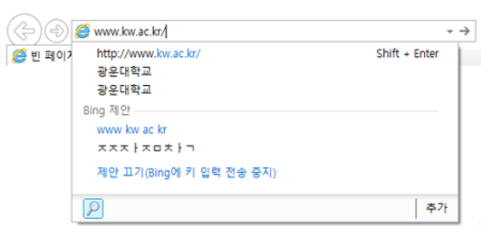
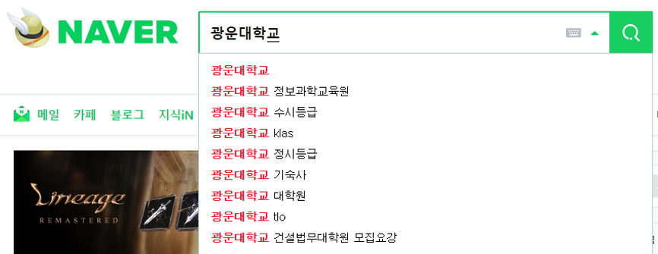
Hướng dẫn sử dụng trang chủ
STEP 1 – Tìm kiếm 광운대학교 hoặc nhập địa chỉ https://www.kw.ac.kr ở thanh tìm kiếm

Slide 26
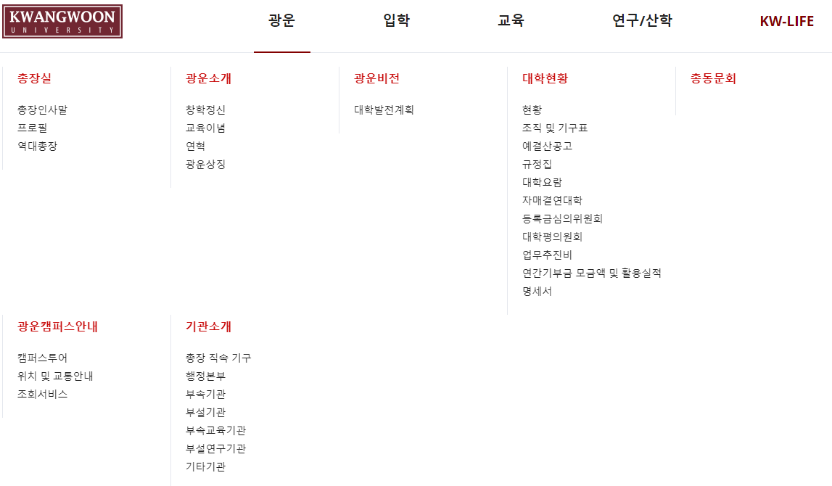
Hướng dẫn sử dụng trang chủ
Hướng dẫn menu trên cùng
Hướng dẫn khuôn viên
trong trường học
Hướng dẫn cơ quan trường học
Số điện thoại
trong trường

Slide 27
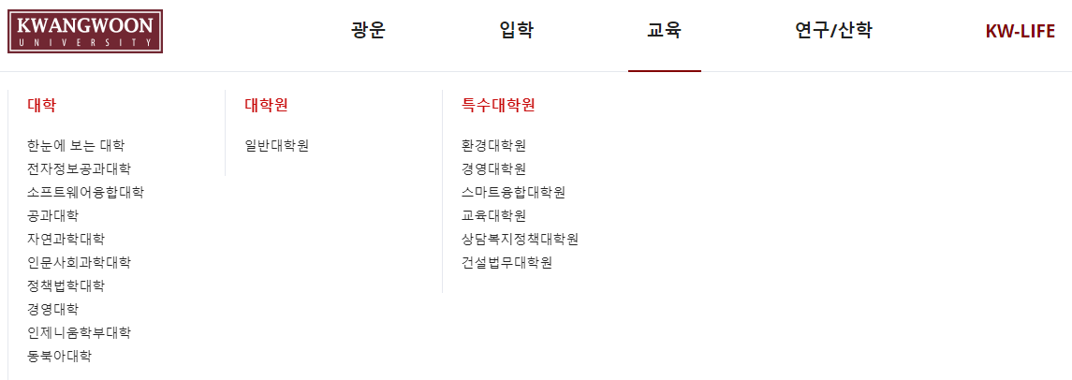
Hướng dẫn sử dụng trang chủ
Hướng dẫn trường đại học
và khoa trực thuộc

Slide 28
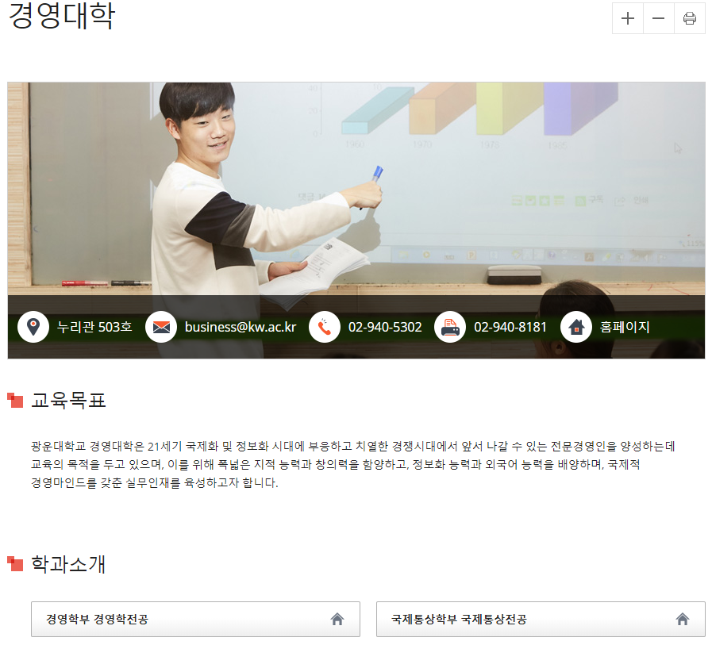
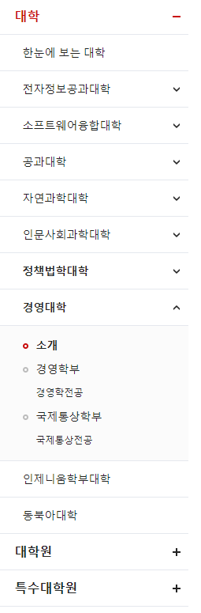
Hướng dẫn sử dụng trang chủ
Địa điểm
văn phòng khoa
Số điện thoại văn phòng khoa
Trang web khoa
Giới thiệu chuyên ngành

Slide 29
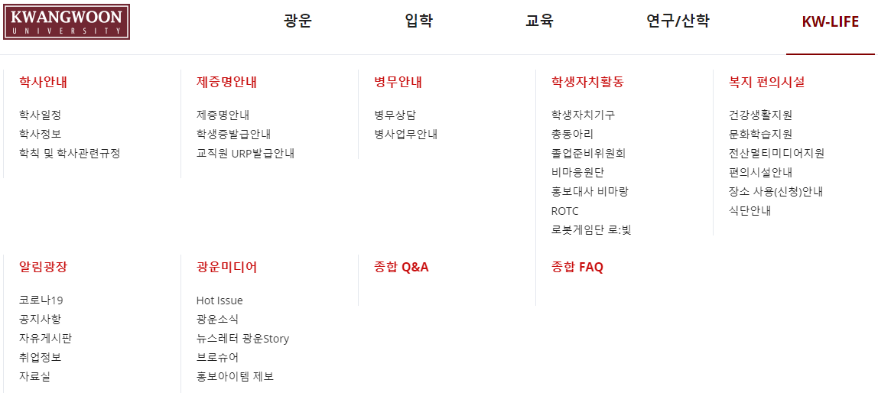
Hướng dẫn sử dụng trang chủ
Thông tin về
lịch trình
học tập
Thông tin về việc cấp chứng
chỉ (điểm, đang theo học)
và thẻ sinh viên
Hướng dẫn các hoạt động
sinh viên (câu lạc bộ, v.v..)
Những thắc mắc liên quan đến
các hoạt động của trường và cuộc sống
Thiết bị tiện nghi cho sinh viên
- Phòng y tế
- Nhà ăn học sinh
-Cho mượn địa điểm (sân bóng đá, sân bóng rổ)

Slide 30
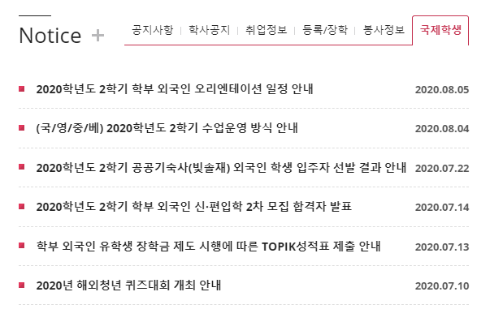
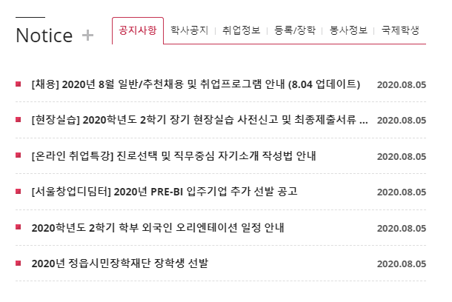
Hướng dẫn sử dụng trang chủ
Thông báo dành riêng cho sinh viên quốc tế
Toàn bộ thông báo
Thông báo

Slide 31
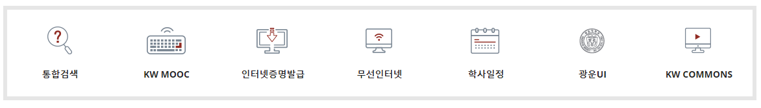
Hướng dẫn sử dụng trang chủ
KW-MOOC
Bài giảng trực tuyến
Hướng dẫn WiFi trong trường học
Giới thiệu và tải về UI của trường
Thông báo về việc cấp giấy chứng nhận
(Mọi giấy chứng nhận)
- Cấp trực tuyến
- Cấp FAX
- Cấp trực tiếp, v.v.
Lịch trình học tập

Slide 32
Hướng dẫn sử dụng KLAS

Slide 33
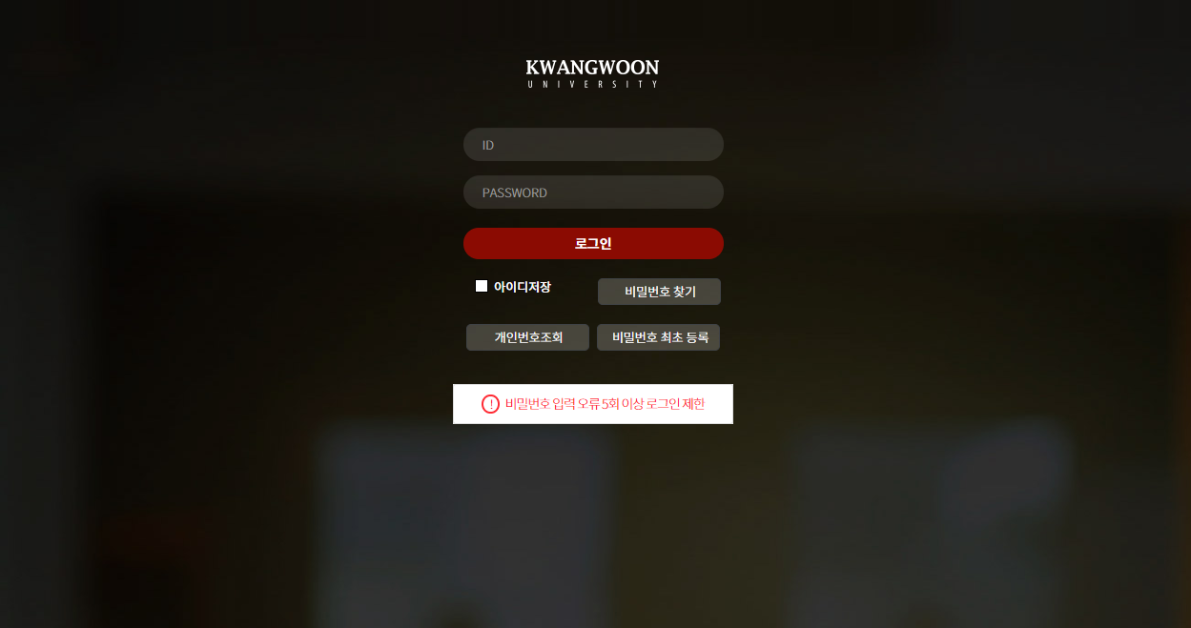
Cách tìm mã số sinh viên
STEP 1 – Ở trên trang KLAS (https://klas.kw.ac.kr/usr/cmn/login/LoginForm.do) Click ‘개인번호조회’
Click

Slide 34
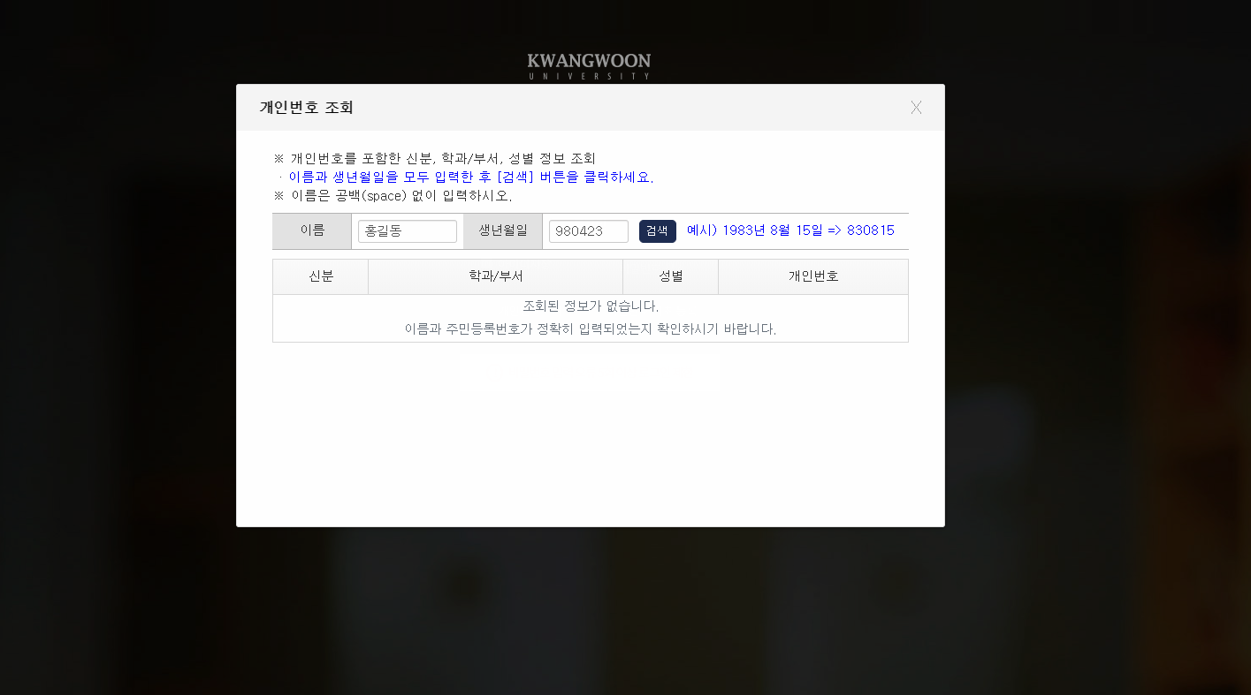



Cách tìm mã số sinh viên
STEP 2 – Nhập tên (Tên tiếng Hàn khi đăng ký nhập học) và ngày tháng năm sinh theo dạng (yy/mm/dd)
Nhập tên tiếng Hàn
Nhập ngày tháng năm sinh theo dạng (yy/mm/dd)
Nhấn ‘검색‘

Slide 35
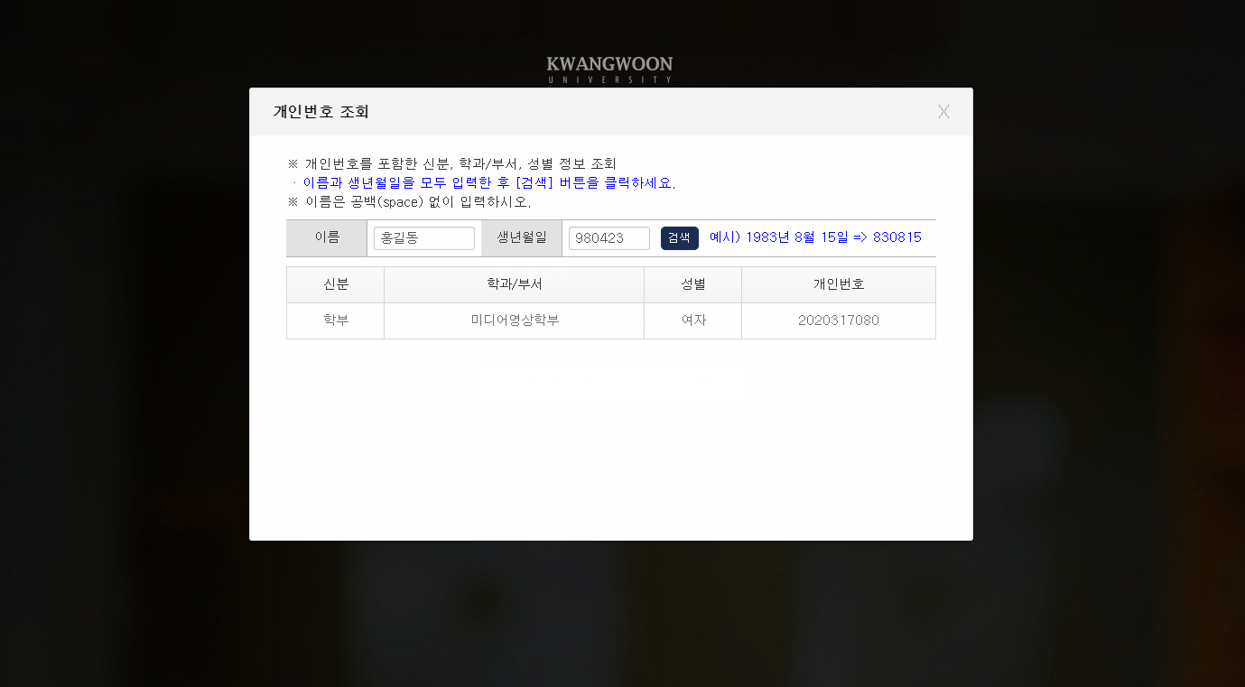
Cách tìm mã số sinh viên
STEP 3 – Xác nhận mã số sinh viên của bản thân
Mã số sinh viên

Slide 36
Phương pháp đăng ký mật khẩu lần đầu tiên
STEP 1 – Trên KLAS (https://klas.kw.ac.kr/usr/cmn/login/LoginForm.do) click ‘비밀번호 최초 등록’
Click

Slide 37
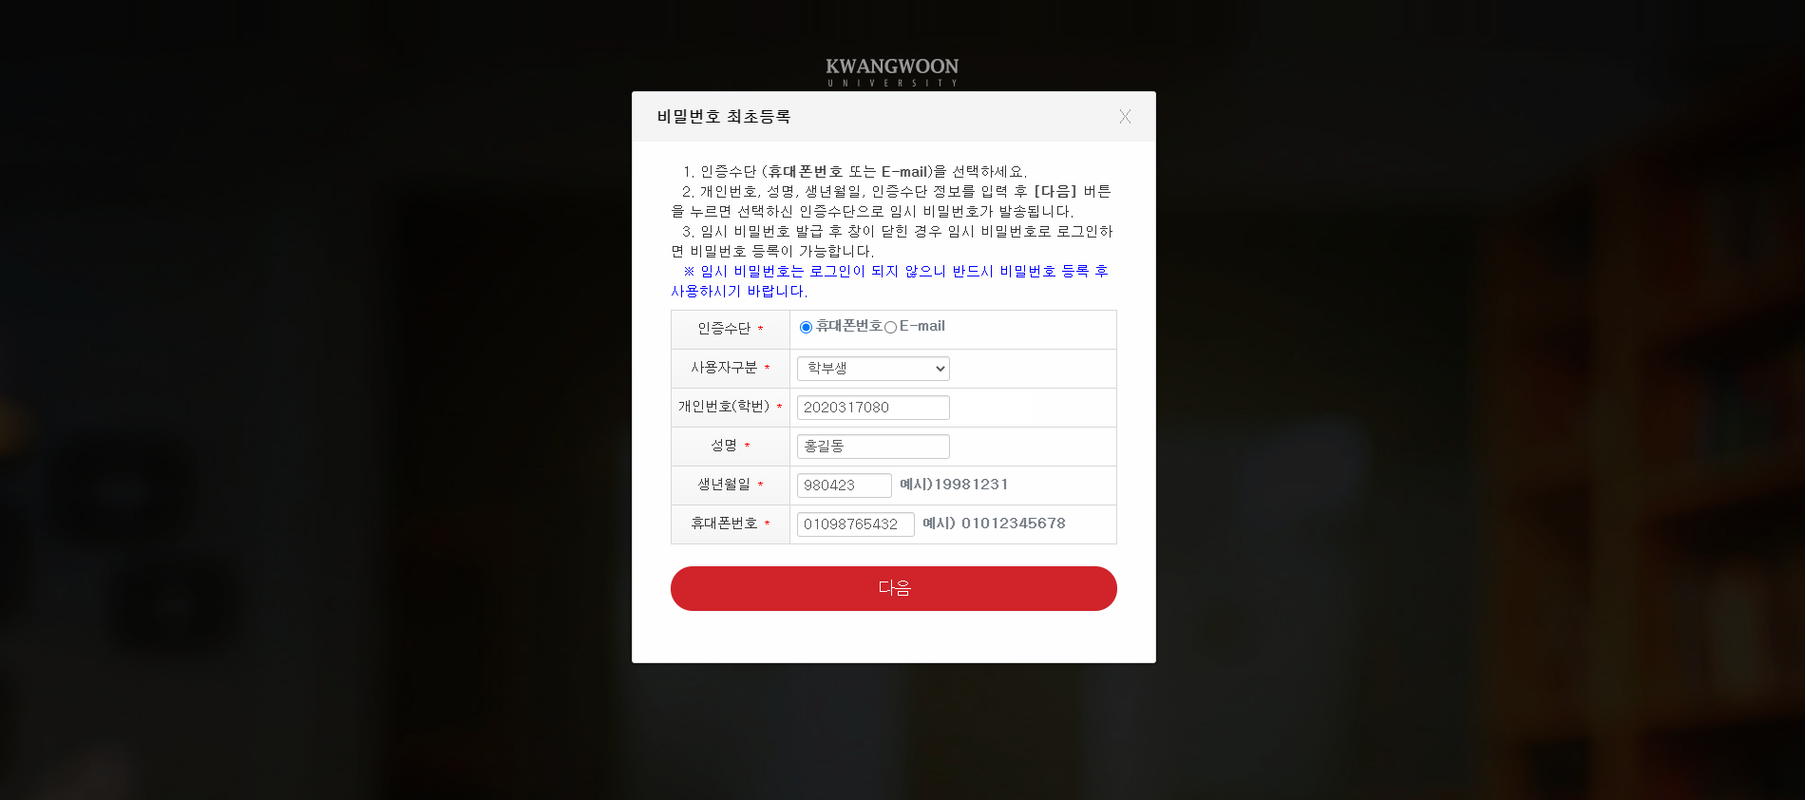
Phương pháp đăng ký mật khẩu lần đầu tiên
STEP 2 – Nhập thông chi tiết và click ”다음” sau đó nhận mật khẩu tạm thời-> đăng nhập bằng mật khẩu tạm thời sau đó đổi mật khẩu mới chính thức
Cách nhận mật khẩu tạm thời
Nhập mã số sinh viên, tên(tiếng Hàn), năm/tháng/ngày sinh (yyyy/mm/dd,
số điện thoại (hoặc email)
Click ‘다음’
Sau khi nhận được mật khẩu tạm thời, nếu bạn đăng nhập với mật khẩu tạm thời, bạn sẽ được yêu cầu đăng ký mật khẩu mới.

Slide 38
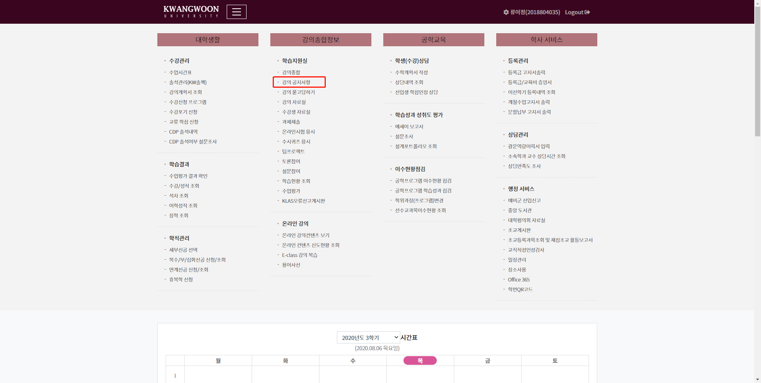
Liên quan đến bài giảng
Kiểm tra thông báo của môn học
Click
강의 공지사항

Slide 39
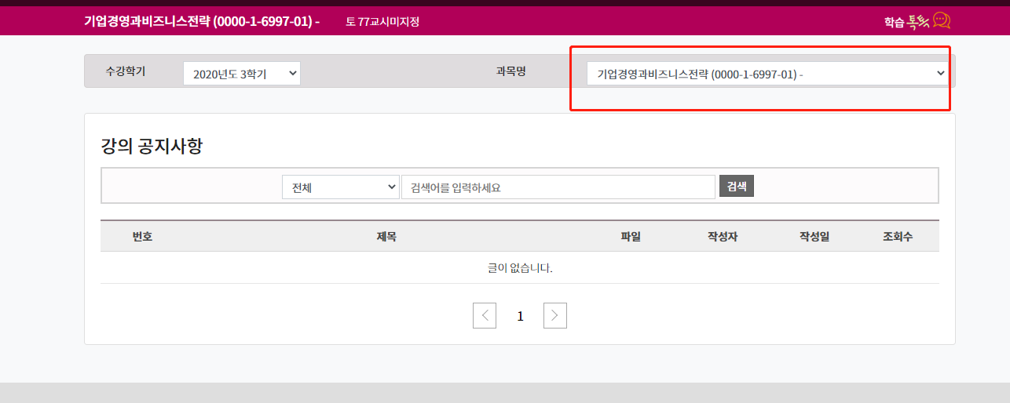
Liên quan đến bài giảng
Kiểm tra thông báo môn học
Chọn môn học tương ứng để xem

Slide 40
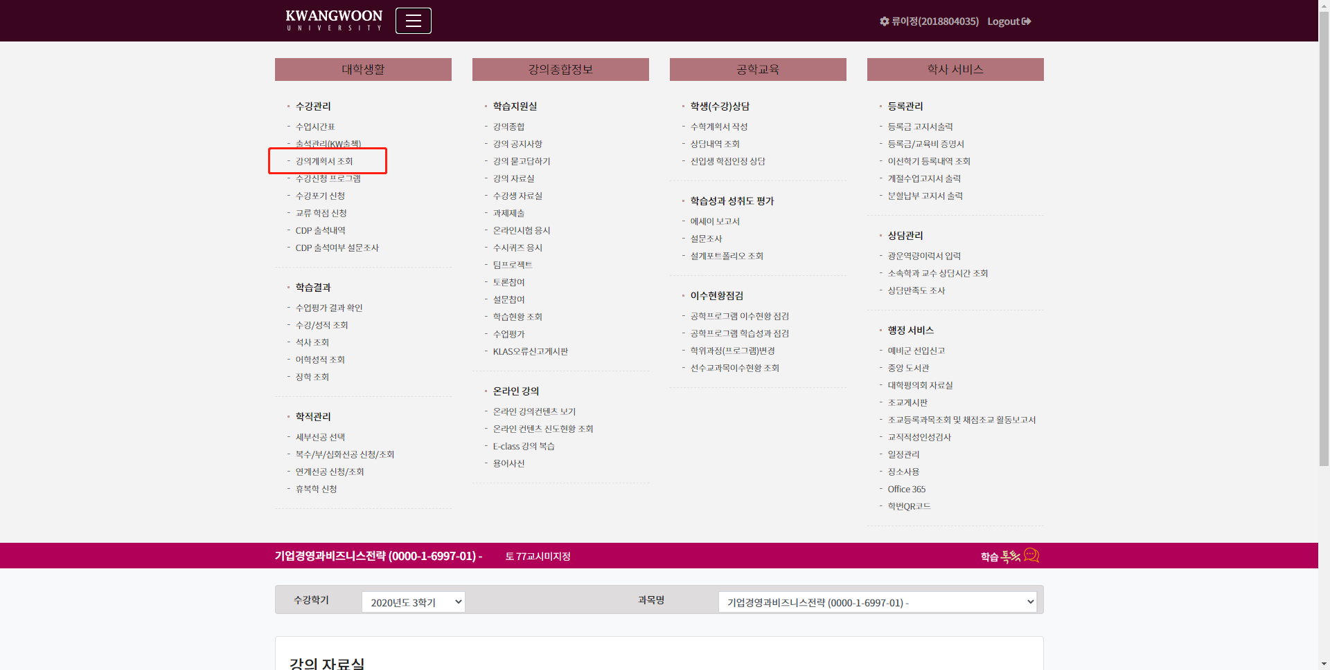
Liên quan đến bài giảng
Kiểm tra bản kế hoạch giảng dạy
Click
강의계획서 조회

Slide 41
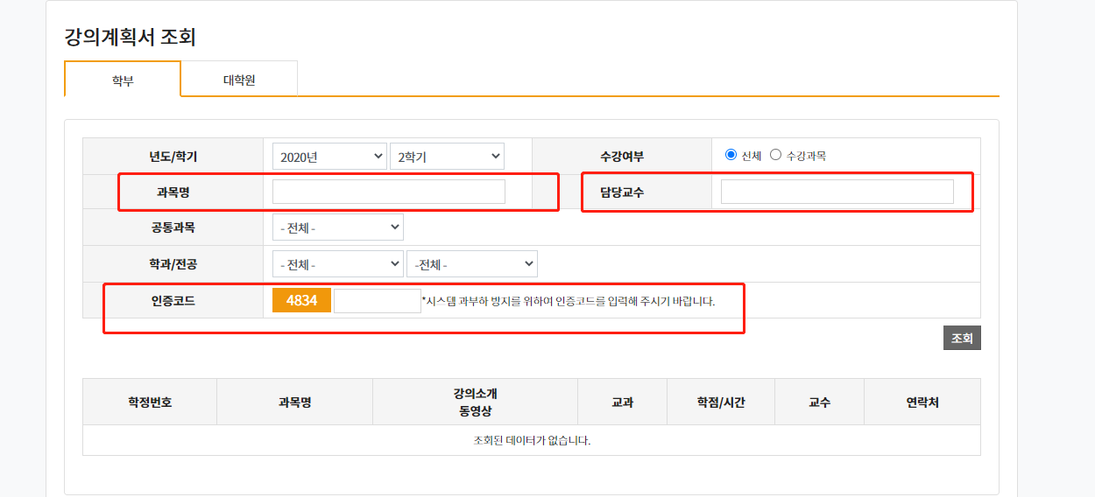
Liên quan đến bài giảng
Nhập thông tin tương ứng để kiểm tra thiết kế bài giảng
Kiểm tra bản kế hoạch giảng dạy

Slide 42
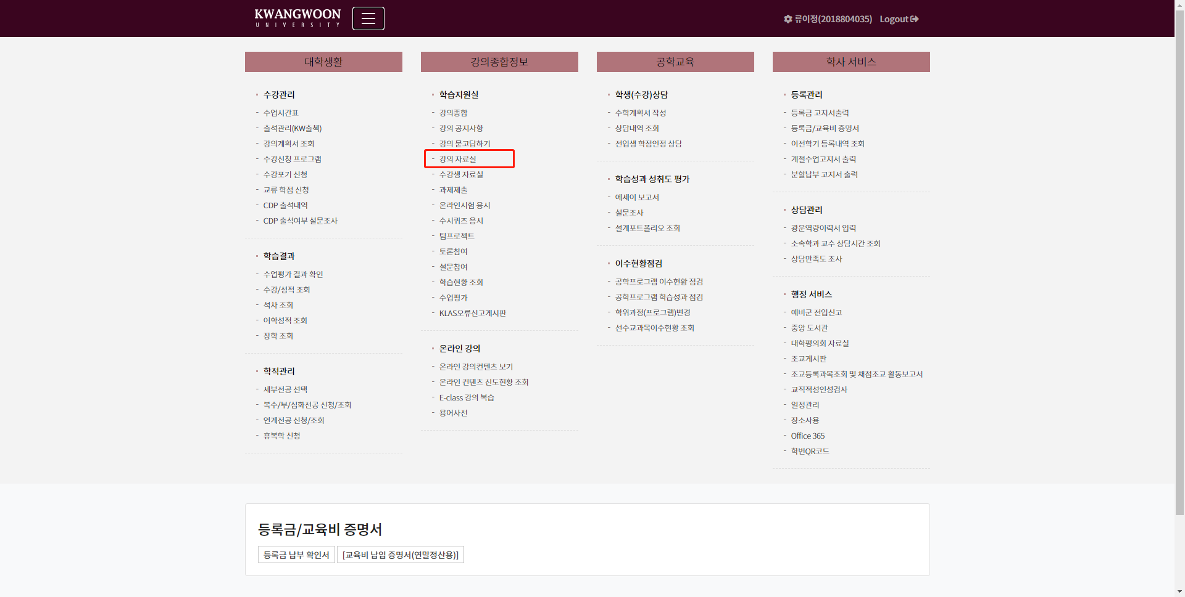
Liên quan đến bài giảng
Kiểm tra tài liệu giảng dạy
Click
강의 자료실

Slide 43
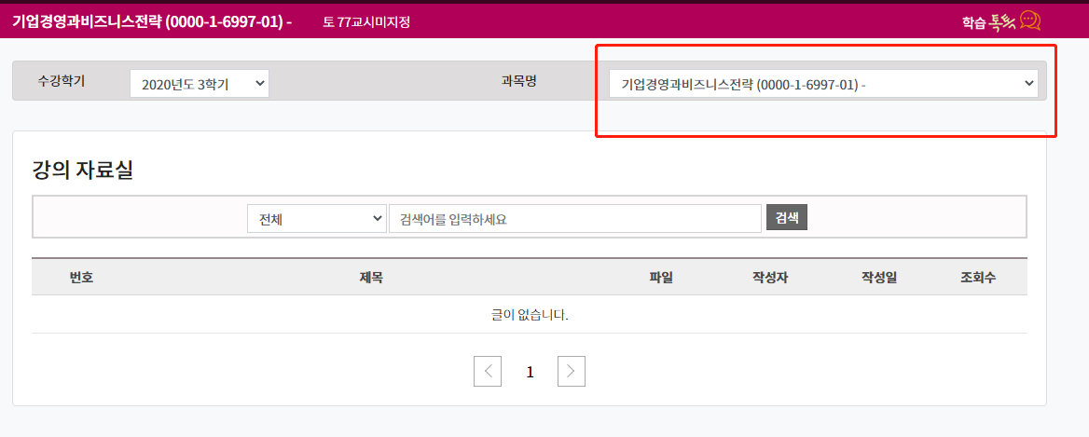
Liên quan đến bài giảng
Chọn môn học tương ứng để kiểm tra
Kiểm tra tài liệu giảng dạy

Slide 44
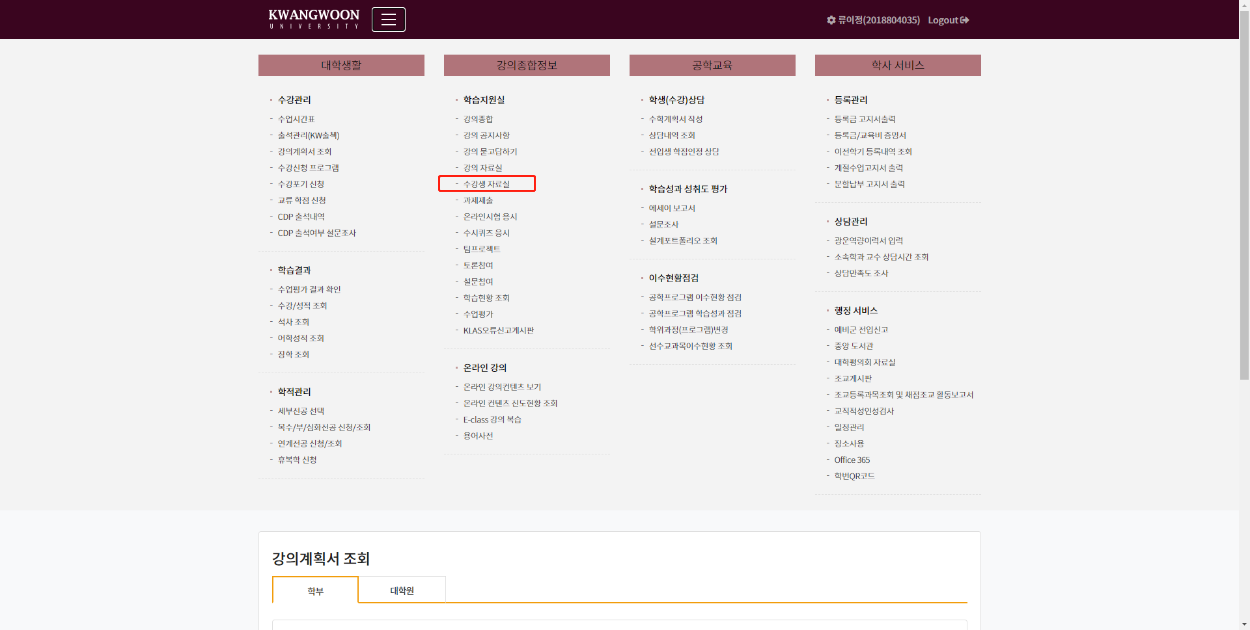
Liên quan đến bài giảng
Kiểm tra phòng tài liệu của học sinh
Click
수강생 자료실

Slide 45
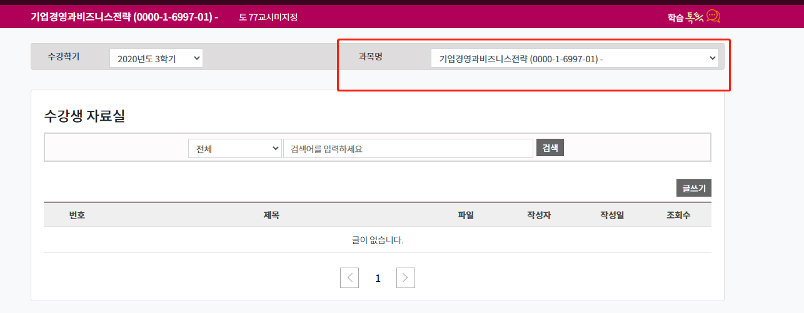
Liên quan đến bài giảng
Kiểm tra phòng tài liệu của học sinh
Sau khi chọn môn học tương ứng, bạn có thể kiểm tra tài liệu học sinh được tải lên

Slide 46
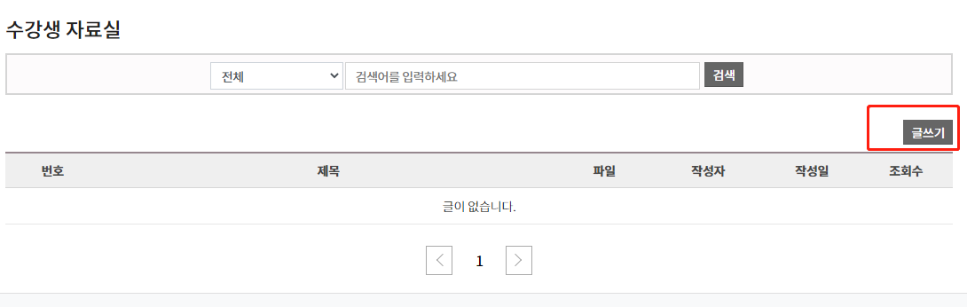
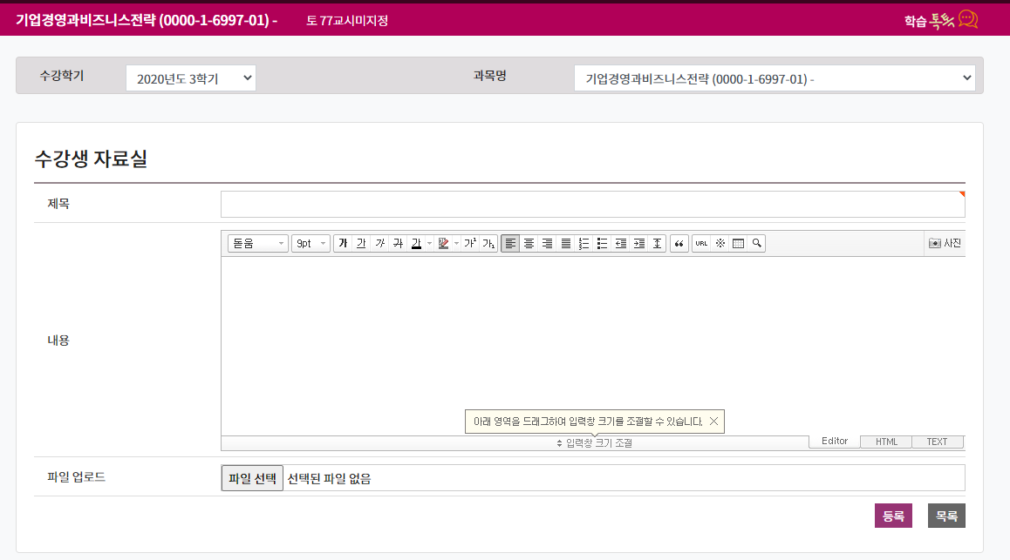
Liên quan đến bài giảng
Kiểm tra phòng tài liệu của học sinh
Nhấn vào nút 글쓰기
Tải bài tập, tài liệu của bạn lên

Slide 47
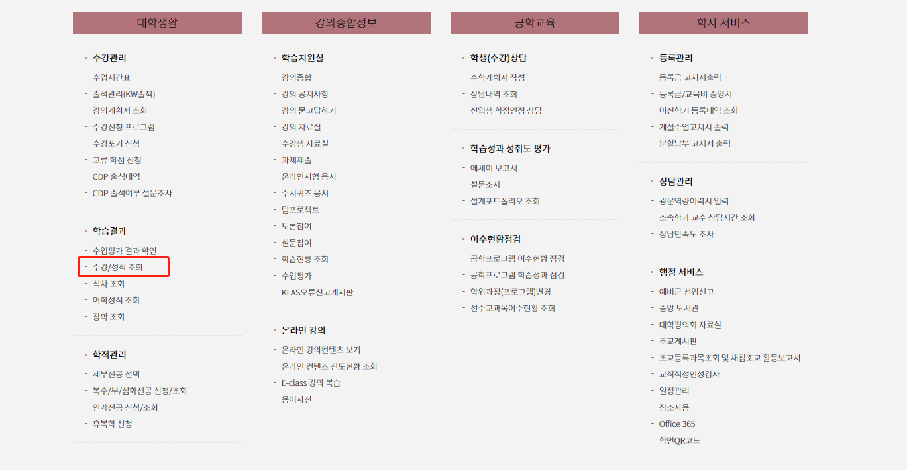
Liên quan đến bài giảng
Kiểm tra điểm
Click
수강/성적 조회

Slide 48
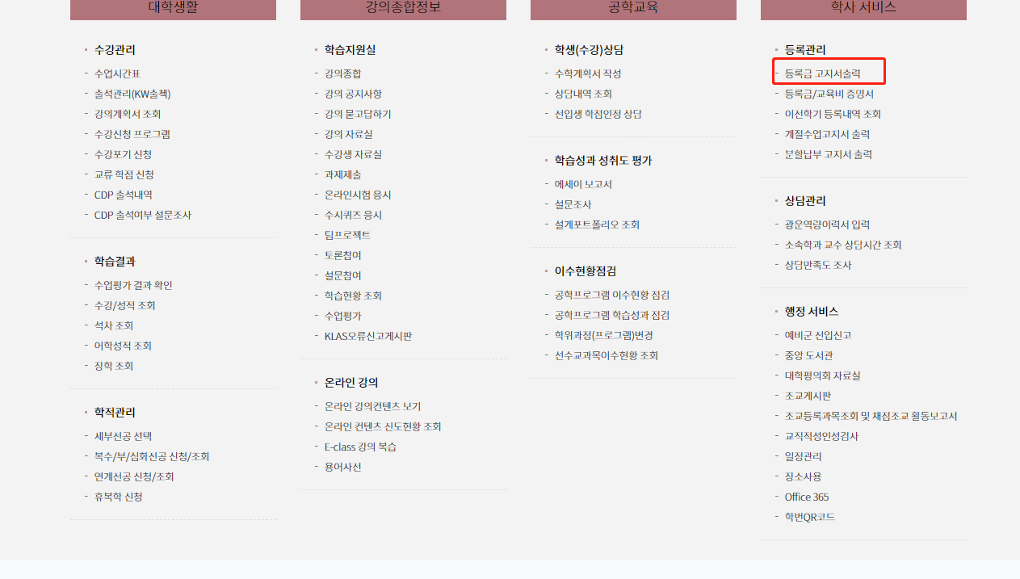
Liên quan đến học phí
In giấy thông báo đóng học phí
Click
등록금 고지서출력

Slide 49
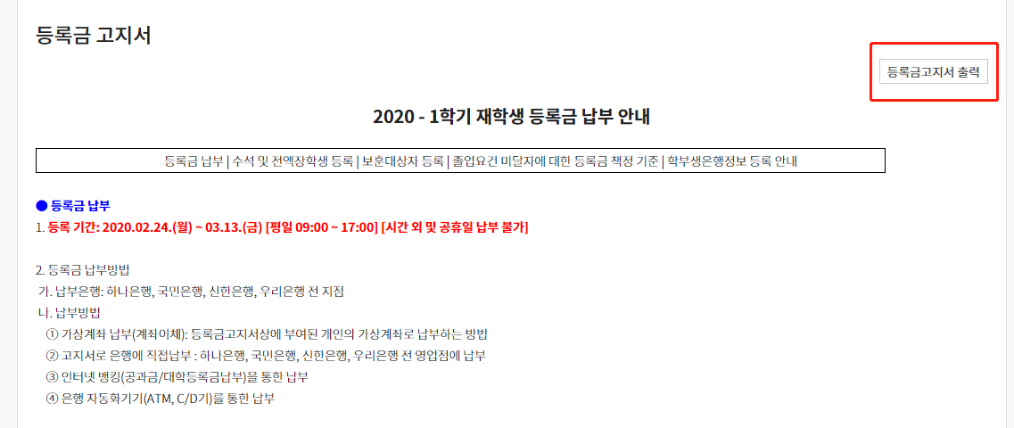
Liên quan đến học phí
In giấy thông báo đóng học phí
Nhấn nút 등록금고지서 출력

Slide 50
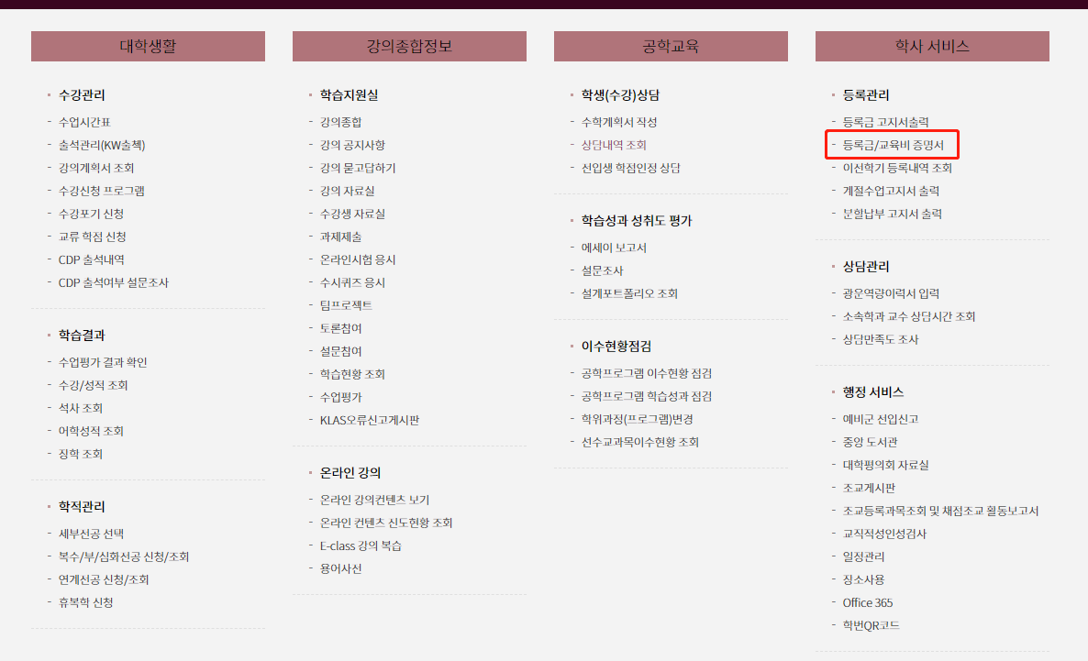
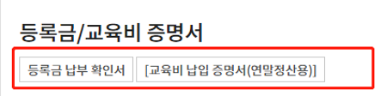
Liên quan đến học phí
Xác nhận nộp tiền học phí
Click
등록금/교육비 증명서
Click
등록금 납부 확인서

Slide 51
VI. Hướng dẫn đăng kí môn học
To first leaders equipped with human dignity, integrative thinking ability
field-execution power and global competency

Slide 52
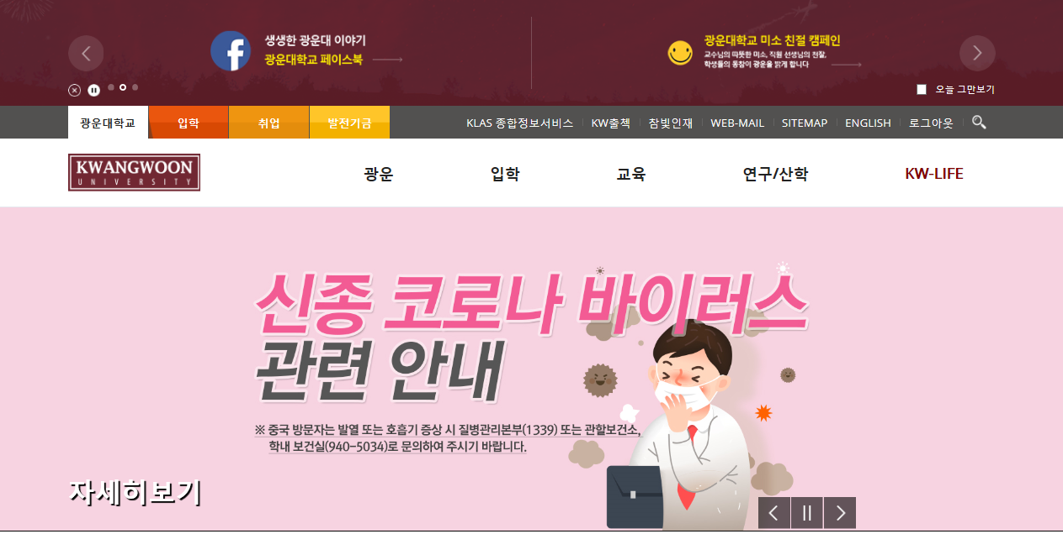
Hướng dẫn đăng kí môn học
1. Kiểm tra lịch đăng kí môn * có thể đăng kí mỗi ngày 10 giờ ~ 4 giờ
1) Sinh viên năm nhất đăng kí ngày : 23/2(Thứ 3)
2) Trường hợp học sinh không đăng kí được môn nào: 24/2(Thứ 4)- 5/3(Thứ 6), trong khoảng thời gian trên chỉ đăng kí được trong vòng một ngày duy nhất ( trừ thứ 7, chủ nhật )
3) Thời gian thay đổi môn : 9/3(Thứ 5)-10/3(Thứ 4)
4) Buổi hướng dẫn đăng kí môn học do hội sinh viên Việt Nam (Sẽ thông báo sau)
5) Hướng dẫn đăng ký môn học www.kw.ac.kr/ko/life/notice.jsp?BoardMode=view&DUID=35178
2. Trang chủ trường Kwangwoon (www.kw.ac.kr) và Click Trang chủ KLAS (https://klas.kw.ac.kr/)
Danh sách môn học kỳ 1-2021 www.kw.ac.kr/ko/life/notice.jsp?BoardMode=view&DUID=35176
Hướng dẫn đăng ký môn học kỳ 1- 2021 (Bao gồm cả video) www.kw.ac.kr/ko/life/notice.jsp?BoardMode=view&DUID=35178
Notes:
다음으로는 제가 수강신청 방법을 안내해드리겠습니다.
우선 광운대학교 홈페이지 공지사항에서 수강신청 일정을 확인합니다.
보통 2월 초에 확정이 되어서 공지사항에 올라오게 되니
공지사항 글 중에서 “ 수강신청” 이라고 검색을 하면
수강신청 공고가 올라와 있는 것을 볼 수 있습니다.
내년에는 2월 11일 월요일부터 14일 목요일 사이에 학과별로 진행을 하는데
어떤 학과가 몇일에 하는 지는 2월초에 공지사항에 올라오니 미리 확인해 두고
내 전공학과에 해당하는 날에 수강신청을 하면 됩니다.
만일 다른 전공이 수강신청하는 날에 하려고 하면 로그인이 되지 않으니
꼭 자기의 전공학과에 해당하는 날을 확인하길 바랍니다.
또, 수강신청은 아침 10시부터 오후 4시까지만 가능하니
되도록 아침 10시에 수강신청이 시작할 때에 맞춰서 하는 것이 좋습니다.
이 날짜에 한국학생과 다 같이 수강신청을 하니
아주 경쟁이 치열하다는 점 기억해 두길 바랍니다.
그럼 수강신청 프로그램을 다운로드 받는 방법에 대해 알려드리겠습니다.
우선 광운대학교 홈페이지에서 유캠퍼스를 클릭합니다.

Slide 53
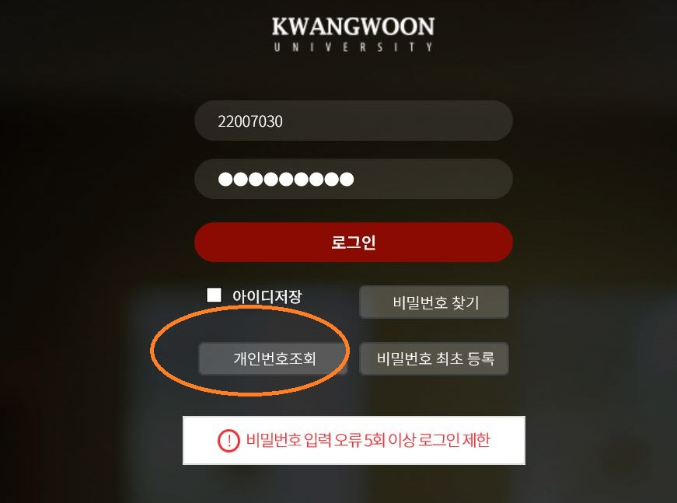
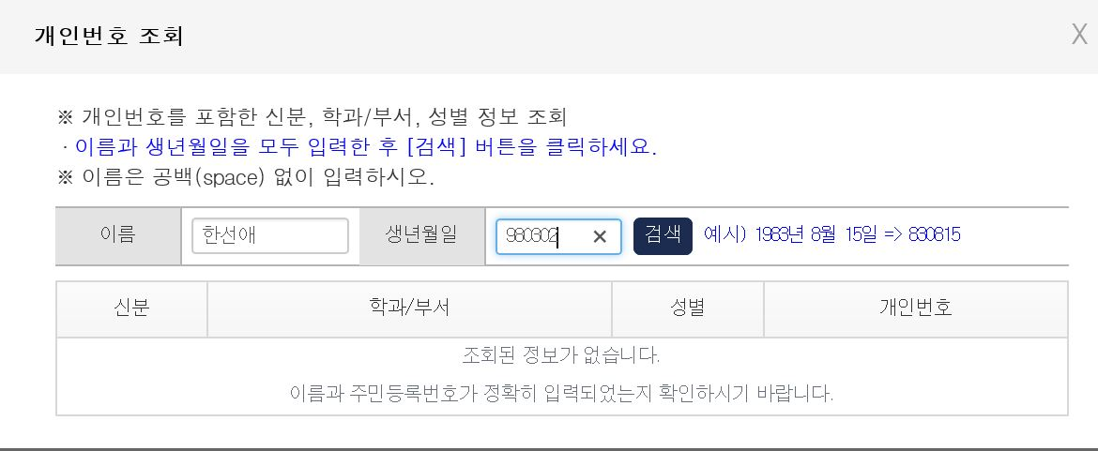
Hướng dẫn đăng kí môn học
3. Đăng nhập hệ thống KLAS
Tra cứu mã số sinh viên : 개인번호조회-> Tên (tên tiếng Hàn khi đăng kí nhập học) và ngày tháng năm sinh (6 chữ cái, vd : 980502) để tìm mã số sinh viên
* Kiểm tra cách đăng nhập KLAS p35
To first leaders equipped with human dignity, integrative thinking ability
field-execution power and global competency
Notes:
먼저 유캠퍼스에 로그인을 해야하는데
학생중에 비밀번호가 기억안나는 사람은
비밀번호 찾기를 누르고 휴대폰 문자인증을 받아서 로그인을 합니다.
만일 휴대폰번호가 바뀌어서 휴대폰 문자 인증이 안되는 학생은
국제교류팀으로 연락을 줘서 휴대폰번호를 등록한 후에 비밀번호 찾기를 해야합니다.
유캠퍼스는 학교 생활을 하면서 굉장히 자주 사용하니까
로그인 방법하고 비밀번호를 꼭 기억해 두는 게 좋습니다.
유캠퍼스에서 등록금 고지서도 뽑고, 성적도 확인하고 여러가지를 할 수 있습니다.

Slide 54
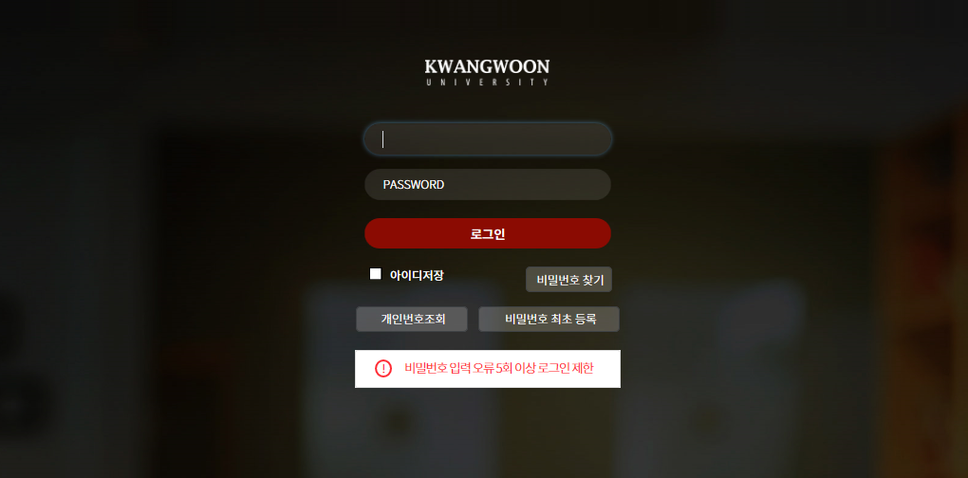
Hướng dẫn đăng kí môn học
2) Lần đầu tiên đăng nhập phải đăng kí mật khẩu lần đầu tiên 비밀번호 최초 등록 (bắt buộc)
(1) Sự dụng số điện thoại hoặc email khi đăng kí nhập học để nhận mật khẩu tạm thời. Cách lấy như sau:
임시비밀번호 수신->임시번호로 로그인 ->임시비밀번호를 새비밀번호로 변경
* Mật khẩu sẽ gồm số, chữ cái alpha và kí hiệu đặc biệt . Tổng các chữ cái, số, kí tự đặc biệt bao gồm trong mật khẩu sẽ là 9 hoặc 10 chữ số
(2) Trong trường hợp đổi số điện thoại hoặc gmail, xin vui lòng liên lạc tới văn phòng để xin đổi thông tin
3) Trường hợp quên mật khẩu : Làm theo hướng dẫn 비밀번호 찾기 ->휴대폰 인증->임시비밀번호발급 -> 비밀번호 변경
To first leaders equipped with human dignity, integrative thinking ability
field-execution power and global competency
Notes:
먼저 유캠퍼스에 로그인을 해야하는데
학생중에 비밀번호가 기억안나는 사람은
비밀번호 찾기를 누르고 휴대폰 문자인증을 받아서 로그인을 합니다.
만일 휴대폰번호가 바뀌어서 휴대폰 문자 인증이 안되는 학생은
국제교류팀으로 연락을 줘서 휴대폰번호를 등록한 후에 비밀번호 찾기를 해야합니다.
유캠퍼스는 학교 생활을 하면서 굉장히 자주 사용하니까
로그인 방법하고 비밀번호를 꼭 기억해 두는 게 좋습니다.
유캠퍼스에서 등록금 고지서도 뽑고, 성적도 확인하고 여러가지를 할 수 있습니다.

Slide 55
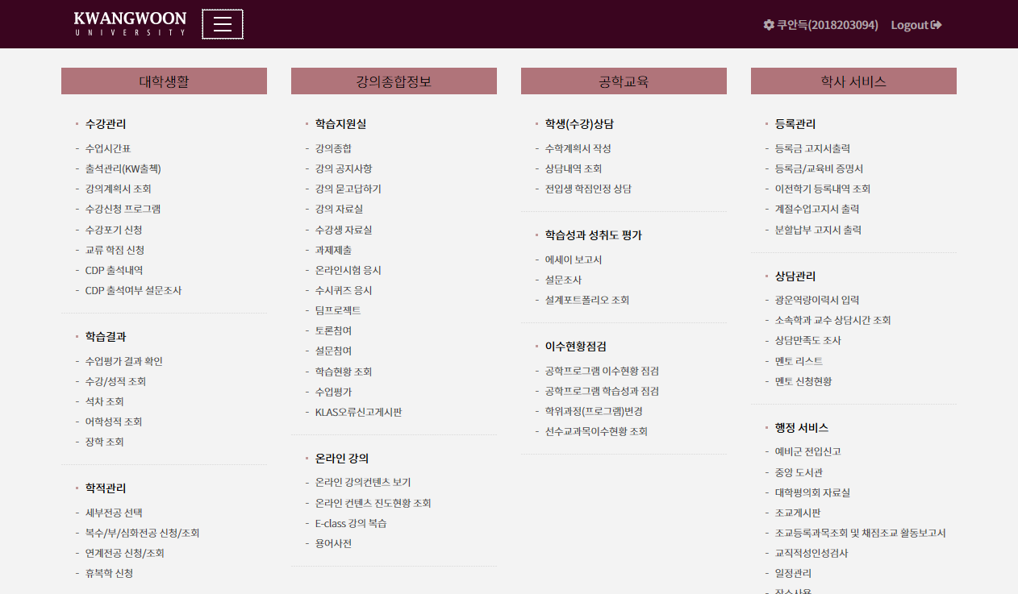
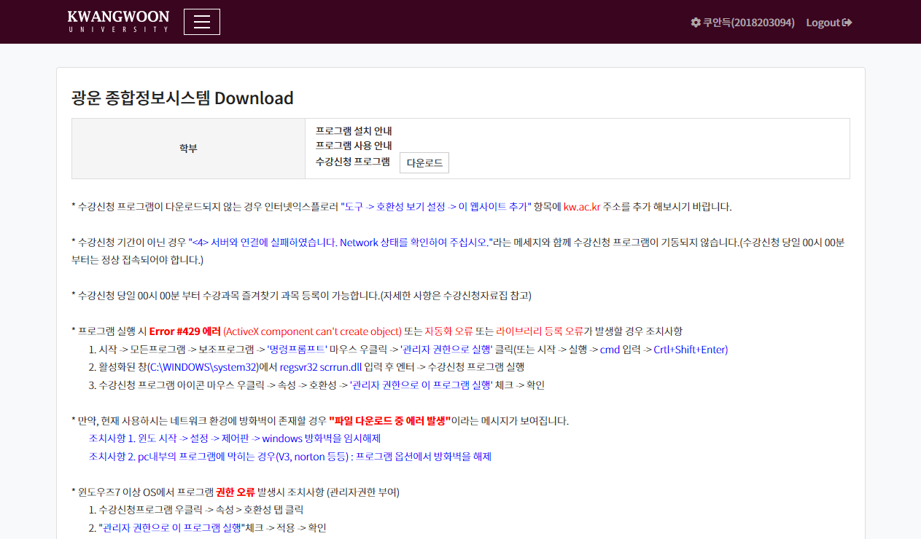
Hướng dẫn đăng kí môn học
4. Tải chương trình đăng kí học trên KLAS
To first leaders equipped with human dignity, integrative thinking ability
field-execution power and global competency
Notes:
2017305035 laon6125!
유캠퍼스에 로그인을 하면 왼쪽에 메뉴가 보입니다.
여기 메뉴중에 수강신청 프로그램을 클릭을 하면
수강신청 프로그램을 다운로드할수 있습니다.
수강신청프로그램은 다른 나라에서도 다운로드가 되지만
간혹 외국에서 여러 가지 이유로 안되는 경우가 있으니
수강신청기간에는 한국에 돌아와 있거나
노트북 같은 것에 미리 수강신청 프로그램을 다운로드 받아두면 좋습니다.
수강신청 프로그램 설치가 끝나면 이렇게 생긴 파란 아이콘이 보입니다.
이걸 클릭해서 수강신청을 시작합니다.

Slide 56
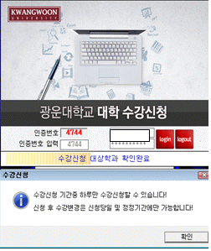

Hướng dẫn đăng kí môn học
5. Sử dụng phần mềm đăng kí môn học để đăng kí môn
1) Nhấn vào biểu tượng của chương trình đăng kí môn để đăng kí môn
2) Đăng nhập phần mềm đăng kí môn
- Nhập mã số xác nhận (nhập lại dãy số hiện trong ô)
- Nhập mã số sinh viên và mật khẩu
(Giống khi đăng nhập KLAS)
To first leaders equipped with human dignity, integrative thinking ability
field-execution power and global competency
Notes:
그 다음에는 이런 회색 화면이 뜨는데
인증번호입력하는 곳에 위에 표시된 번호를 한번 더 입력을 하고
학번과 비밀번호를 입력해서 로그인을 합니다.
비밀번호는 유캠퍼스와 똑같습니다.
그리고 수강하고 싶은 과목을 미리 검색해 두는데,
수강신청은 아침 10시부터 시작되지만
그날 0시 그러니까 자정부터는 과목 검색을 할 수 있으니
미리 무슨 과목을 들을지 정해두면 아침에 빨리 수강신청을 할 수 있습니다.
인기가 많은 과목들은 한국학생이 빨리 신청해서
없어지는 경우가 많으니 꼭 미리 검색을 해둬야 합니다.
또 유캠퍼스의 강의계획서 조회를 클릭해서 과목명을 검색하면
듣고싶은 과목에 대한 정보를 확인할 수 있습니다.
예) 한국의문화유산을 검색해보면 중간고사, 기말고사가 비중이 얼마인지
발표수업이 있는지 같은 정보를 확인할 수 있습니다.

Slide 57
Hướng dẫn đăng kí môn học
7. Tìm kiếm môn học
1) Sử dụng chương trình đăng kí môn học
- Có thể tìm kiếm môn học từ 0 giờ ngày đăng ký môn học
- Tìm tên môn học theo dự định và nhấn chọn 추가 ( Môn học sẽ tự động thêm vào thứ tự 조회)
- Cách thêm môn vào giỏ môn học yêu thích :
: 과목검색 -> 과목 선택 -> Click 추가
2) Cách sử dụng trang chủ của trường
- Tìm kiếm thông báo trên trang chủ của trường ở phần 공지사항 tìm kiếm “수강신청”
Thông báo môn học của năm nay : www.kw.ac.kr/ko/life/notice.jsp?BoardMode=view&DUID=35176
- Tải file “수강신청자료집” -> Có thể kiểm tra toàn bộ các môn học của kì học năm nay
* Kiểm tra thông báo đối với trường hợp môn học đó đổi thời học
Thêm môn học vào giỏ trước khi đăng ký 10h
-> Thời gian đăng ký môn từ 10h> 4h chiều
Danh sách toàn bộ môn học của học kỳ 1- 2021 www.kw.ac.kr/ko/life/notice.jsp?BoardMode=view&DUID=35176
To first leaders equipped with human dignity, integrative thinking ability
field-execution power and global competency
Notes:
그 다음에는 이런 회색 화면이 뜨는데
인증번호입력하는 곳에 위에 표시된 번호를 한번 더 입력을 하고
학번과 비밀번호를 입력해서 로그인을 합니다.
비밀번호는 유캠퍼스와 똑같습니다.
그리고 수강하고 싶은 과목을 미리 검색해 두는데,
수강신청은 아침 10시부터 시작되지만
그날 0시 그러니까 자정부터는 과목 검색을 할 수 있으니
미리 무슨 과목을 들을지 정해두면 아침에 빨리 수강신청을 할 수 있습니다.
인기가 많은 과목들은 한국학생이 빨리 신청해서
없어지는 경우가 많으니 꼭 미리 검색을 해둬야 합니다.
또 유캠퍼스의 강의계획서 조회를 클릭해서 과목명을 검색하면
듣고싶은 과목에 대한 정보를 확인할 수 있습니다.
예) 한국의문화유산을 검색해보면 중간고사, 기말고사가 비중이 얼마인지
발표수업이 있는지 같은 정보를 확인할 수 있습니다.

Slide 58
Hướng dẫn đăng kí môn học
8. Những điều cần kiểm tra khi đăng kí môn
1) Kiểm tra môn học chuyên dành cho người nước ngoài
- - Kiểm tra các lớp học chỉ người nước ngoài đăng ký học - www.kw.ac.kr/ko/life/notice.jsp?BoardMode=view&DUID=35178
2) Kiểm tra các môn tiếng Hàn bắt buộc dành cho sinh viên nước ngoài (Dưới TOPIK 4)
- Học sinh không nộp chứng chỉ TOPIK 4 thì bắt buộc phải học từ 2-3 môn tiếng Hàn tùy năng lực thi đầu vào
- Kiểm tra phân lớp học tiếng Hàn : www.kw.ac.kr/ko/life/notice.jsp?BoardMode=view&DUID=35205
- Môn học tiếng Hàn sẽ được Phòng giáo dục quốc tế đăng kí sẵn (Học sinh không thể tự đăng kí)
- Khi đăng ký môn học ngoài môn tiếng Hàn, lưu ý chỉ đăng ký môn học không trùng với lịch học của môn tiếng Hàn.
Bạn có thể kiểm tra các môn học tiếng Hàn được văn phòng giáo dục quốc tế đăng ký từ sau 17h ngày 23/3 ( thứ 3 ) trên KLAS
Trước hôm đăng ký sẽ chưa được nhập vào
To first leaders equipped with human dignity, integrative thinking ability
field-execution power and global competency
Notes:
그 다음에는 이런 회색 화면이 뜨는데
인증번호입력하는 곳에 위에 표시된 번호를 한번 더 입력을 하고
학번과 비밀번호를 입력해서 로그인을 합니다.
비밀번호는 유캠퍼스와 똑같습니다.
그리고 수강하고 싶은 과목을 미리 검색해 두는데,
수강신청은 아침 10시부터 시작되지만
그날 0시 그러니까 자정부터는 과목 검색을 할 수 있으니
미리 무슨 과목을 들을지 정해두면 아침에 빨리 수강신청을 할 수 있습니다.
인기가 많은 과목들은 한국학생이 빨리 신청해서
없어지는 경우가 많으니 꼭 미리 검색을 해둬야 합니다.
또 유캠퍼스의 강의계획서 조회를 클릭해서 과목명을 검색하면
듣고싶은 과목에 대한 정보를 확인할 수 있습니다.
예) 한국의문화유산을 검색해보면 중간고사, 기말고사가 비중이 얼마인지
발표수업이 있는지 같은 정보를 확인할 수 있습니다.

Slide 59
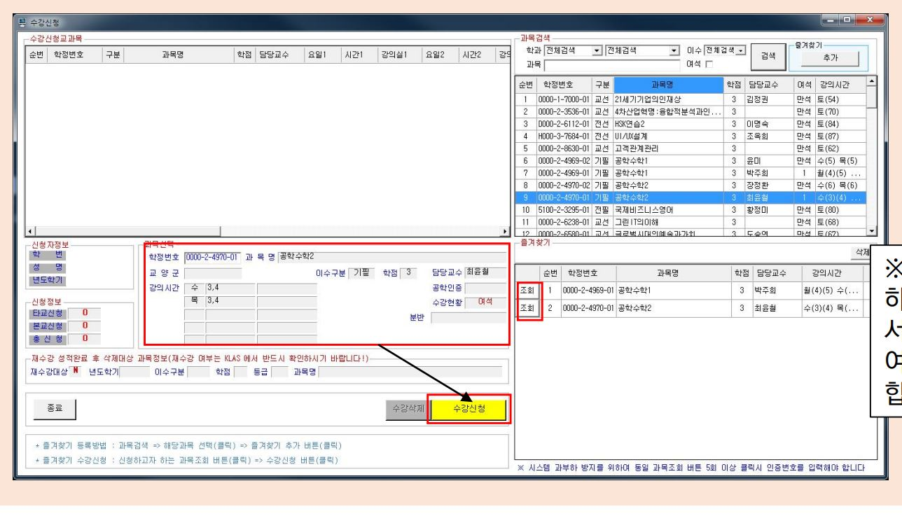
Hướng dẫn đăng kí môn học
Ngày đăng ký môn trước 10 giờ có thể dễ dàng tìm kiếm môn học và cho vào giỏ môn yêu thích . Tuy nhiên, vào thời gian từ 10h trở đi : có thể khó đăng ký hơn vì số lượng sinh viên đăng ký rất đông
9. Đăng kí môn học đã cho vào giỏ môn học yêu thích
1) Nhấn “조회” -> Nhấn “수강신청”
- Không thể đăng kí môn học trường hợp không còn chỗ : 9/3( thứ 3 ) -10( thứ 4) có thể đăng ký lại trong thời gian đổi môn
2) Khi đăng kí mỗi môn học đều phải nhấn vào “조회”rồi sau đó đăng kí môn học
To first leaders equipped with human dignity, integrative thinking ability
field-execution power and global competency
Notes:
수강과목을 찾아본 다음에 마음에 드는 과목이 있으면
즐겨찾기를 해두면 매번 검색하지 않아도 되어 편리합니다.
예를 들어 전공과목중 공학과 디자인 과목을 수강신청하고 싶으면
수강신청이 시작되기 한두시간전에 미리 즐겨찾기에 추가해놓고
10시 땡하고 시작하면 바로 수강신청을 하면 됩니다.
즐겨찾기는 8과목까지 추가해 둘수 있습니다.
그 다음에 즐겨찾기해둔 과목을 수강신청 할때에는
즐겨찾기 메뉴에서 “과목조회＂를 클릭하면 여석이 있는지가 볼 수 있습니다.
여석이 있으면 “수강신청＂버튼을 누르면 되고
만일 자리가 없으면 수강신청이 안될 수 있습니다.
하지만 수강신청 기간에 자리가 없어도
수강신청 정정기간에 자리가 나는 경우가 있으니
꼭 듣고 싶은 과목은 여러 번 시도해보는 게 좋습니다.

Slide 60
Hướng dẫn đăng kí môn học
Từ khi mới bắt đầu nhập học mà đã đăng ký quá nhiều môn chuyên ngành thì sẽ khó và điểm số nhận được sẽ không tốt
10. Bí kíp đăng ký môn học
1) Sinh viên mới nhập học dưới TOPIK 4
: Học từ 2~3 môn tiếng Hàn + 2~3 Môn đại cương dành cho người nước ngoài +1 Môn chuyên ngành dành cho sinh viên người nước ngoài
2) Sinh viên mới nhập học có TOPIK 4 trở lên
: 2~3 Môn đại cương dành cho người nước ngoài + 2~3 môn chuyên ngành cho người nước ngoài
3) Môn đại cương, chuyên ngành dành riêng cho người nước ngoài thì chỉ có người nước ngoài đăng ký, sinh viên người hàn không thể đăng ký
4) Đối với trường hợp khoa trực thuộc có môn chuyên ngành ngành riêng cho sinh viên người nước ngoài
: Năm 1~2 nên đăng ký những môn chuyên ngành dành riêng cho sinh viên ngoại quốc, năm 3 trở đi đăng ký những tiết học bình thường
5) https://everytime.kr/ - là ứng dung có thể kiểm tra đánh giá về chất lượng môn học từ đánh giá của những sinh viên đã từng học
To first leaders equipped with human dignity, integrative thinking ability
field-execution power and global competency
Notes:
다음은 2,3학년 편입생이 이수해야 할 교과목 및 학점입니다.
우선 학과장면담을 필수적으로 한 뒤, 전적교에서 취득한 학점인증을 받고,
어떤 과목을 추가로 이수해야하는지 확인을 해야합니다.
첫학기의 경우 수강신청할때 전적교에서 취득한 학점이 얼마나 인정받을수 있는지 알수가 없어서
우선 수강신청을 하고 다음학기부터는 수강신청전에 이수필요학점이 몇점인지 먼저 체크해야합니다.
그리고 전적교에서 이수한 과목과 동일한 과목을 다시 들을 수가 있습니다.
이름이 같은 과목이라도 배우는 내용까지 똑같을수가 없기때문에 중복이수로 보지 않습니다.
또한 해당학년 전공필수과목과 별도 편입생 지정과목은 반드시 이수해야합니다.
예를 들어 2학년 편입생은 2,3,4학년 필수과목을 다 들어야하고,
3학년 편입생은 3,4학년 필수과목을 모두 이수해야 졸업할 수 있습니다.
또 가을학기 입학하는 학생은 봄학기에 개설되는 필수과목도 다 들어야합니다.
마지막으로 3학년 편입생은 4학기 이상 등록을 해야하고
2학년 편입생은 6학기이상 등록해야 졸업이 가능합니다.

Slide 61
Hướng dẫn học học lớp online
Hướng dẫn cách học các môn học online dành cho du học sinh
: www.kw.ac.kr/ko/life/notice.jsp?BoardMode=view&DUID=35192
2. Hình thức điều hành lớp học
Thể loại lớp học | Quy định điều hành lớp học | Hình thức có thể giảng dạy lớp học | Khác
Môn học Thí nghiệm· Thực nghiệm· Thực hành ( Thiết kế, Báo cáo) | Toàn bộ tiết học offline | T1 (Toàn bộ là offline) | Thông báo hình thức điều hành lớp học và thể loại lớp học trong danh sách toàn bộ các môn học
 |  | B1 (Lý luận offline+ Thực hành online)
Lớp học cơ bản lý luận | Lớp học hỗn hợp ( Tuần 1 buổi offline / Tuần 1 buổi online) | T2, B1(Lớp học hỗn hợp) | 과목별 대면강의주차 수강신청 자료집에 공지 예정
 | Toàn bộ tiết học là online | T3, B2, R ( Toàn bộ là online ) | 수강신청 완료 후 확정 가능
To first leaders equipped with human dignity, integrative thinking ability
field-execution power and global competency
Notes:
다음으로는 제가 수강신청 방법을 안내해드리겠습니다.
우선 광운대학교 홈페이지 공지사항에서 수강신청 일정을 확인합니다.
보통 2월 초에 확정이 되어서 공지사항에 올라오게 되니
공지사항 글 중에서 “ 수강신청” 이라고 검색을 하면
수강신청 공고가 올라와 있는 것을 볼 수 있습니다.
내년에는 2월 11일 월요일부터 14일 목요일 사이에 학과별로 진행을 하는데
어떤 학과가 몇일에 하는 지는 2월초에 공지사항에 올라오니 미리 확인해 두고
내 전공학과에 해당하는 날에 수강신청을 하면 됩니다.
만일 다른 전공이 수강신청하는 날에 하려고 하면 로그인이 되지 않으니
꼭 자기의 전공학과에 해당하는 날을 확인하길 바랍니다.
또, 수강신청은 아침 10시부터 오후 4시까지만 가능하니
되도록 아침 10시에 수강신청이 시작할 때에 맞춰서 하는 것이 좋습니다.
이 날짜에 한국학생과 다 같이 수강신청을 하니
아주 경쟁이 치열하다는 점 기억해 두길 바랍니다.
그럼 수강신청 프로그램을 다운로드 받는 방법에 대해 알려드리겠습니다.
우선 광운대학교 홈페이지에서 유캠퍼스를 클릭합니다.

Slide 62
Hướng dẫn học học lớp online
3. Hình thức điều hành lớp học
Thể loại lớp học | Offline | Online |  | Khác (Ý nghĩa kí tự)
 | Đến trường học | Học trực tuyến | Video quay sẵn
T1 | 100% |  |  | T : Two-way communication class ( Bài giảng trực tuyến tương tác hai chiều )
T2 | 50% | 50%
T3 |  | 100%
B1 | 50% |  | 50% | B : Blended learning (Bài giảng song song và giao tiếp một chiều/ hai chiều)
B2 |  | 50% | 50%
R |  |  | 100% | R : Recorded video Learning (Bài giảng video được ghi hình sẵn)
To first leaders equipped with human dignity, integrative thinking ability
field-execution power and global competency
Notes:
다음으로는 제가 수강신청 방법을 안내해드리겠습니다.
우선 광운대학교 홈페이지 공지사항에서 수강신청 일정을 확인합니다.
보통 2월 초에 확정이 되어서 공지사항에 올라오게 되니
공지사항 글 중에서 “ 수강신청” 이라고 검색을 하면
수강신청 공고가 올라와 있는 것을 볼 수 있습니다.
내년에는 2월 11일 월요일부터 14일 목요일 사이에 학과별로 진행을 하는데
어떤 학과가 몇일에 하는 지는 2월초에 공지사항에 올라오니 미리 확인해 두고
내 전공학과에 해당하는 날에 수강신청을 하면 됩니다.
만일 다른 전공이 수강신청하는 날에 하려고 하면 로그인이 되지 않으니
꼭 자기의 전공학과에 해당하는 날을 확인하길 바랍니다.
또, 수강신청은 아침 10시부터 오후 4시까지만 가능하니
되도록 아침 10시에 수강신청이 시작할 때에 맞춰서 하는 것이 좋습니다.
이 날짜에 한국학생과 다 같이 수강신청을 하니
아주 경쟁이 치열하다는 점 기억해 두길 바랍니다.
그럼 수강신청 프로그램을 다운로드 받는 방법에 대해 알려드리겠습니다.
우선 광운대학교 홈페이지에서 유캠퍼스를 클릭합니다.

Slide 63
Hướng dẫn học học lớp online
4. Hình thức lớp học online
Tiết học online
(Tiết học online)
Tiết học được ghi hình sẵn
(Có thể nghe giảng bất cứ khi nào trong thời hạn quy định)
Tiết học trực tuyến video
( Chỉ có thể nghe giảng trong thời gian được quy định sẵn)
Học tại Webex
Học tại Zoom
Nghe giảng tại KLAS
To first leaders equipped with human dignity, integrative thinking ability
field-execution power and global competency
Notes:
다음으로는 제가 수강신청 방법을 안내해드리겠습니다.
우선 광운대학교 홈페이지 공지사항에서 수강신청 일정을 확인합니다.
보통 2월 초에 확정이 되어서 공지사항에 올라오게 되니
공지사항 글 중에서 “ 수강신청” 이라고 검색을 하면
수강신청 공고가 올라와 있는 것을 볼 수 있습니다.
내년에는 2월 11일 월요일부터 14일 목요일 사이에 학과별로 진행을 하는데
어떤 학과가 몇일에 하는 지는 2월초에 공지사항에 올라오니 미리 확인해 두고
내 전공학과에 해당하는 날에 수강신청을 하면 됩니다.
만일 다른 전공이 수강신청하는 날에 하려고 하면 로그인이 되지 않으니
꼭 자기의 전공학과에 해당하는 날을 확인하길 바랍니다.
또, 수강신청은 아침 10시부터 오후 4시까지만 가능하니
되도록 아침 10시에 수강신청이 시작할 때에 맞춰서 하는 것이 좋습니다.
이 날짜에 한국학생과 다 같이 수강신청을 하니
아주 경쟁이 치열하다는 점 기억해 두길 바랍니다.
그럼 수강신청 프로그램을 다운로드 받는 방법에 대해 알려드리겠습니다.
우선 광운대학교 홈페이지에서 유캠퍼스를 클릭합니다.

Slide 64
Hướng dẫn học học lớp online
5. FAQ về lớp học online
1) Tôi nghe giảng bài học bằng điện thoại di động nhưng thường xuyên bị tắt và mất sóng.
: Đừng sử dung Safari của Iphone mà hãy sử dung Naver nhé !
2) Loa không ra tiếng vậy nên tôi không được tính điểm chuyên cần.
: Trong trường hợp sử dung Zoom/Webex để học nhất định cần phải test mic và loa trước học và sử dụng tai nghe để nghe giảng
3) Do sức khoẻ không tốt nên tôi đã nghỉ học, vậy nên có cách nào để công nhận chuyên cần không ?
: Liên lạc với giáo sư và nộp giấy khám sức khoẻ hoặc các loại giấy tờ liên quan có thể chứng minh
4) Chắc chắn là đã nghe giảng rồi nhưng vì sao lại bị tính là nghỉ học nhỉ?
: Thời gian tham gia tiết học phải hoàn thành 100%, Sau khi nghe giảng bắt buộc phải kiểm tra lại trên KLAS
To first leaders equipped with human dignity, integrative thinking ability
field-execution power and global competency
Notes:
다음은 2,3학년 편입생이 이수해야 할 교과목 및 학점입니다.
우선 학과장면담을 필수적으로 한 뒤, 전적교에서 취득한 학점인증을 받고,
어떤 과목을 추가로 이수해야하는지 확인을 해야합니다.
첫학기의 경우 수강신청할때 전적교에서 취득한 학점이 얼마나 인정받을수 있는지 알수가 없어서
우선 수강신청을 하고 다음학기부터는 수강신청전에 이수필요학점이 몇점인지 먼저 체크해야합니다.
그리고 전적교에서 이수한 과목과 동일한 과목을 다시 들을 수가 있습니다.
이름이 같은 과목이라도 배우는 내용까지 똑같을수가 없기때문에 중복이수로 보지 않습니다.
또한 해당학년 전공필수과목과 별도 편입생 지정과목은 반드시 이수해야합니다.
예를 들어 2학년 편입생은 2,3,4학년 필수과목을 다 들어야하고,
3학년 편입생은 3,4학년 필수과목을 모두 이수해야 졸업할 수 있습니다.
또 가을학기 입학하는 학생은 봄학기에 개설되는 필수과목도 다 들어야합니다.
마지막으로 3학년 편입생은 4학기 이상 등록을 해야하고
2학년 편입생은 6학기이상 등록해야 졸업이 가능합니다.

Slide 65
V. Đóng học và chế độ học bổng
To first leaders equipped with human dignity, integrative thinking ability
field-execution power and global competency

Slide 66

Đóng học phí dành cho sinh viên đang theo học

Slide 67

Nộp học phí
Thời gian nộp học phí
Học kì 1 ( tháng 3) : Cuối tháng 2 ~ Đầu tháng 3
Học kì 2 ( tháng 9) : Cuối tháng 8 ~ Đầu tháng 9
Chú ý
- Nhất định phải kiểm tra thời gian nộp học phí thông qua các thông báo trên trang chủ và kênh SNS (*Tuân thủ thời hạn nộp học phí*)
https://www.kw.ac.kr/ko/life/notice.jsp?BoardMode=view&DUID=35236&tpage=1&searchKey=1&searchVal=%EB%93%B1%EB%A1%9D&srCategoryId

Slide 68

Hướng dẫn đóng học phí
Hướng dẫn đóng học phí kì 1 năm học 2021 https://www.kw.ac.kr/ko/life/notice.jsp?BoardMode=view&DUID=35236&tpage=1&searchKey=1&searchVal=%EB%93%B1%EB%A1%9D&srCategoryId
Thời gian đóng học phí dành cho sinh viên đang theo học
* Học kì 1 ( tháng 3) : Cuối tháng 2 ~ Đầu tháng 3
* Học kì 2 ( tháng 9) : Cuối tháng 8 ~ Đầu tháng 9
Nhất định phải kiểm tra thời gian nộp học phí thông qua các thông báo trên trang chủ và kênh SNS (*Tuân thủ thời hạn nộp học phí*)
Cách nộp tiền học phí
STEP 1 –truy cập KLAS

Slide 69
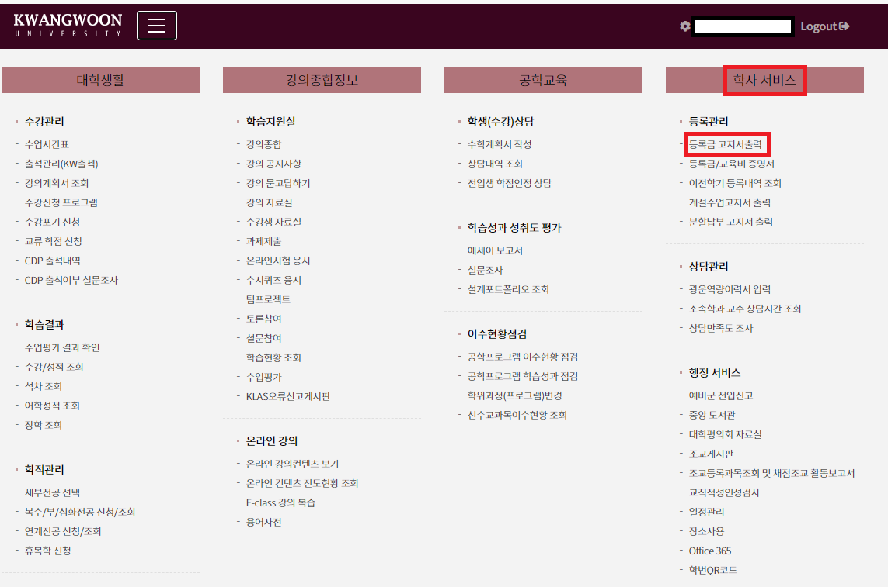

Cách nộp học phí
STEP 2 – 학사서비스 -> 등록금 고지서 출력
Cách đóng tiền học trả góp
Đóng học trả góp : Đóng học bằng cách chia ra 1 kỳ làm 4 đợt (Đối với những người đăng ký)

Slide 70

Chế độ học vấn
U-Campus 이용안내 : 개인정보 입력
1. Bảo lưu : Trường hợp không thể học tập vì lý do cá nhân, bệnh tật và các lý do bất đắc dĩ khác (1 năm)
1) Viết đơn xin bảo lưu (학생서비스센터)▶ 국제교류팀 xác nhận ▶Nộp và phê duyệt đơn bảo lưu (학생서비스센터)
2) Học sinh nước ngoài khi nghỉ học không thể gia hạn visa và nhập cảnh lại. Họ phải xuất cảnh trong vòng một tháng kể từ ngày nghỉ học
3) 로그인 후 왼쪽 상단의‘개인정보수정’클릭
4) 개인정보입력 : 전화번호, 휴대폰, e-mail, 주소 등 명확히 기재 후 저장
* 위 개인정보는 정확하게 입력하여야 학교에서 제공하는 학사 및 기타 정보를 받아볼 수 있으며, 재학 중 신상에 변동사항이 있을 경우 본인이 직접 수정하여 저장하여 사용
2. Trở lại học
1) 일반복학 : Trường hợp quay trở lại trường bình thường trong học kỳ như dự kiến quay trở lại trường
2) 월반복학 : Trường hợp muốn quay trở lại trường sớm hơn một học kỳ dự kiến
3) Thủ tục : Đăng nhập dịch vụ thông tin tổng hợp KLAS ▶ 학적관리 ▶ 휴복학신청 ▶ Nhập ▶ Hoàn thành
(Học sinh nước ngoài nhất định phải liên lạc với phòng giao lưu quốc tế để xác nhận khả năng quay trở lại
trường.)
3. Chứng nhận nghỉ học: Lí do cá nhân hoặc vấn đề về sức khỏe
1)Khi nộp đơn xin chứng nhận nghỉ học sẽ được công nhận tiết học đã tham gia
2) Đội trao đổi quốc tế 국제교류팀 xác nhận▶ Đăng kí tại VP khoa trước kì thi cuối kỳ 1 tuần▶ Khoảng thời gian vắng mặt được công nhận là có mặt
* Hãy tham khảo ý kiến ​​với 국제교류팀 về nghỉ phép, trở lại trường học và bảo lưu.
To first leaders equipped with human dignity, integrative thinking ability
field-execution power and global competency
Notes:
이제 교육관련 설명은 거의 다 드렸고, 마지막으로 학적관리에 대해 설명을 드리겠습니다.
휴학은 개인사정등으로 쉬는 것을 말하고, 신청은 1년 단위로 가능합니다.
하지만 원할경우 1학기만 지나서 복학을 하는 것도 가능합니다.
휴학신청은 화도관 1층 학생서비스센터에 하면되는데
그전에 국제교류팀에서 확인을 받아야 합니다.
휴학을 하면 휴학을 신청한 날부터 한달내에 출국을 해야 합니다.
휴학기간이 끝나 복학을 하려면 복학신청전에 저희 국제교류팀에 연락해서
먼저 가능여부를 확인하고 유캠퍼스에 복학신청을 하면됩니다.
그리고 유계결석은 본인의 경조사나 건강상의 이유로
수업을 못나왔을때 이것을 출석으로 인정받는 제도입니다.
먼저 저희 국제교류팀에 확인후 기말고사 시작 일주일전 소속 학과 사무실에 신청하면
학과에서 심의를 거쳐 결석기간을 출석한 것으로 인정 받을수 있습니다.
유계결석은 가족이 결혼하거나, 돌아가신분이있거나 입원하거나 그런경우만 해당하기때문에
증명서를내기 어려우면 승인이 안될수도 있습니다.

Slide 71
U-Campus 이용안내 : 개인정보 입력
Thành tích và chế độ học bổng
4. Các trường hợp bị thôi học
(1) Bị thôi học do không đóng học phí: Không hoàn thành học phí trong thời gian nộp học phí
(2) Không thể tiếp tục học do hết hạn thời gian nghỉ học tạm thời : Không đăng kí quay trở lại học
(3) Bị thôi học do thành tích kém : cảnh cáo thành tích (khi dưới 1.50). Cảnh báo 2 lần nếu điểm trung bình học kỳ tiếp theo dưới 1.25. Cảnh báo tổng là 4 lần.
(4) Thôi học : bản thân sinh viên tự đăng kí thôi học với nhà trường
3) 로그인 후 왼쪽 상단의‘개인정보수정’클릭
4) 개인정보입력 : 전화번호, 휴대폰, e-mail, 주소 등 명확히 기재 후 저장
* 위 개인정보는 정확하게 입력하여야 학교에서 제공하는 학사 및 기타 정보를 받아볼 수 있으며, 재학 중 신상에 변동사항이 있을 경우 본인이 직접 수정하여 저장하여 사용
5. Trình tự đăng kí thôi học
Viết giấy đăng kí xin thôi học (학생서비스센터)▶ Kiểm tra thông qua văn phòng 국제교류팀 ▶
Nộp giấy đăng kí thôi học và đợi sự đồng ý (학생서비스센터)
6. Cảnh cáo kết quả học tập kém
Điểm bình quân dưới 1.50 sẽ nhận cảnh cáo học tập
Nếu bị cảnh cáo thành tích thì có thể sẽ không gia hạn được visa
Nhận cảnh cáo (dưới 1.50). Điểm trung bình dưới 1.5 2 lần trở lên thì từ học kì tiếp theo điểm bình quân dưới 1.25 hoặc nhận tổng cộng 4 lần cảnh cáo từ trường sẽ không thể tiếp tục học
To first leaders equipped with human dignity, integrative thinking ability
field-execution power and global competency
Notes:
제적은 어떤 이유로 인해 학교를 다닐수 없는 것을 말하고,
자퇴는 본인이 스스로 퇴학을 신청하는 것을 말합니다.
또한 평점 1.5가 안되는 학생은 학사경고를 받는데
이경우 비자 연장이 안 될 수도 있습니다.

Slide 72

Chế độ học bổng cho sinh viên đang theo học

Slide 73
Chế độ học bổng cho sinh viên hệ đại học
Chế độ học bổng trong trường
  Học bổng thành tích
  Học bổng TOPIK
Chế độ học bổng ngoài trường
  Học bổng GKS

Slide 74
Học bổng thành tích ở trường
Thành tích(GPA) | Học bổng
 | TOPIK 3 trở xuống | TOPIK 4 trở lên
Trên 4.3 | 80% học phí | 100% học phí
Trên 4.0∼Dưới 4.3 | 60% học phí | 80% học phí
Trên 3.5∼Dưới 4.0 | 40% học phí | 60% học phí
Trên 3.0∼Dưới 3.5 | 20% học phí | 40% học phí
Trên 2.5∼Dưới 3.0 | Không có | 20% học phí
Tính điểm là điểm của học kỳ trước đó.
Không tính học bổng cho kì học giữa kì mùa đông và kì học giữa kì mùa hè.
Học bổng thành tích sẽ được tự động tính mà không cần đăng ký.
Học bổng được tính cho học kỳ tiếp theo mà không cần nộp bất kỳ tài liệu nào, nhưng phải nộp tài liệu TOPIK

Slide 75
Tiền thưởng tối đa mà sinh viên có thể nhận được trong thời gian đi học là 400.000 won
Học bổng TOPIK
Phân loại | Nội dung
Tiêu chuẩn trợ cấp | Đạt TOPIK 4 hoặc đạt thành tích cao hơn trên TOPIK 4 so với thời điểm hiện tại
Số lần cấp | Tối đa 2 lần trong trong toàn bộ thời gian đi học
Số tiền chi cấp | ·Lần 1 : 300.000 won (nộp thành tích TOPIK 4 trở lên) từ TOPIK 3 lên TOPIK 4 cũng vẫn có thể nhận học bổng ·Lần 2 : 100.000won (Nộp bảng điểm cao hơn lần 1)
Khác | Phải là thành tích đạt được sau khi nhập học trường này
Sinh viên đã nhận được tiền trợ cấp lần 1 rồi sẽ được trợ cấp 100.000 won khi nộp bảng thành tích cải thiện hơn so với trước đây.
Trợ cấp TOPIK dự kiến 2 lần trong một học kì .
Thời gian, địa điểm đăng ký, tài liệu nộp dự kiến sẽ được thông báo trong thông báo trên trang chủ trường.
Thời gian chi cấp tiền học bổng kì 1 năm học 2021 sẽ được thông báo sau

Slide 76
Học bổng GKS (Global Korea Scholarship)
Cơ quan tổ chức: Viện giáo dục quốc gia của Bộ Giáo dục Quốc gia
Điều kiện đăng ký : Vui lòng tham khảo thông báo đăng ký học bổng GKS trong học kỳ 1 của năm 2021 ( đính kèm link)
Nội dung hỗ trợ: 5 triệu won (tháng 500.000 won / 10 tháng)
Link : http://www.studyinkorea.go.kr/ko/sub/gks/selectBoardArticle.do

Slide 77
VI. Hướng dẫn bảo hiểm du học sinh
To first leaders equipped with human dignity, integrative thinking ability
field-execution power and global competency

Slide 78


1. Tiến hành đăng ký bảo hiểm bắt buộc đối với toàn bộ sinh viên người nước ngoài
(1) Ngày bắt đầu : 01.03.2021
(2) Thời điểm gia nhập bảo hiểm
- 재외국민, 재외동포(F-4)의 경우 재학증명서를 제출해야 함
(3) 건강보험 신규가입자(21.3.1) 보험료
- Mỗi tháng nộp 39,540 won tiền bảo hiểm. Tuy nhiên, tháng đầu tiên bảo hiểm sẽ tính phí là 43,490 won
(4) Cách nộp bảo hiểm : Giấy bảo hiểm sẽ được gửi về tận địa chỉ đăng ký và nộp theo hình thức chuyển khoản
To first leaders equipped with human dignity, integrative thinking ability
field-execution power and global competency
Notes:
신입생중 대부분이 지금 D4비자를 가지고 있는 것으로 알고있는데
지금부터 바로 D2비자로변경을 해야합니다.
필요서류중 표준입학허가서와 등록금 납입증명서는 국제교류팀으로 오면 받을수가 있고,
그외 최종학력증명서나 학력인증서류는 학생이 직접준비해야 하는 서류입니다.
입학할때낸 서류는 저희가 보관해야해서 돌려 드릴수 없으니
필요한 학생은 지금부터라도 바로 준비를 해야합니다.
그리고 이번에 비자변경시 달라진 점이 있는데
재정입증서류를 준비할때 외국에서 한국에 송금한 내역이 필요하다고 합니다.
만일 송금받은게 없고 이천만원이 한국에서 아르바이트를 해서 번돈이라면
어떤 아르바이트로 얼마를 벌었는지에 대해서도 증명해야한다고 하니 미리 학생들이 준비를 해야 하겠습니다.
그리고 아르바이트를 하는 학생이 꽤 많은 것으로 알고있는데,
아르바이트를 할 때에는 국제교류팀에 방문에 미리 꼭 확인을받고
하이코리아에서 신청을 해야 문제가 없습니다.
그리고 학기중에는 주당 20시간 이내로 하고 2개장소까지 가능한점 기억해두시길 바랍니다.

Slide 79
Ⅲ. Hướng dẫn về tư cách xuất
nhập cảnh và lưu trú
To first leaders equipped with human dignity, integrative thinking ability
field-execution power and global competency

Slide 80

1. Đăng kí thẻ nước người ngoại quốc
1) Sau khi nhập cảnh vào Hàn Quốc từ 90 ngày trở lên bắt buộc phải đăng kí thẻ người nước ngoài tại cục quản lí xuất cảnh Sejong
2) Cục quản lí xuất nhập cảnh 세종로 출입국사무소 tại đường tàu số 1 ga 종각 cửa số 6, tòa nhà 서울 글로벌센터 tầng 2
3) Hồ sơ đăng kí : Hộ chiếu, đơn đăng kí, 2 ảnh thẻ, giấy chứng nhận đang theo học, giấy tờ nhà, lệ phí 30 ngàn won, giấy khám sức khỏe (được miễn cho trường hợp đã nộp cho đại sứ quán Hàn Quốc)
4) Cách đăng kí
A. www.hikorea.go.kr Sau khi đặt chỗ trên cục, chuẩn bị
hồ sơ và trực tiếp đến văn phòng xuất nhập cảnh để đăng ký
B. Đăng ký tập thể tại trường đại học Kwangwoon
- Ngày tiếp nhận kì 1.2021 địa điểm và thời gian sẽ được thông báo sau
5) Nếu muốn đăng ký thay đổi nội dung thẻ chứng minh thư người nước ngoài :
Trong trường hợp sau khi nhận được thẻ mà xảy ra các vấn đề liên quan dưới đây thì nên đăng ký lên cục XNC trong vòng 15 ngày ( nếu không báo cáo lên cục XNC sẽ bị phạt )
- Họ tên, giới tính, ngày tháng năm sinh, quốc tịch. Số hộ chiếu, đổi trường, đổi dịa chỉ
6) Câu hỏi thắc mắc liên quan tới vấn đề visa có thể liên lạc qua
số máy 1345 (tiếng Hàn, tiếng Trung, tiếng Anh, tiếng Việt v..v )
To first leaders equipped with human dignity, integrative thinking ability
field-execution power and global competency
Notes:
지금부터는 외국인 등록, 비자변경, 체류자격외 활동에 대해 설명을 드리겠습니다.
한국에 입국해서 90일이상 체류하는 학생은 모두 외국인 등록을 해야합니다.
세종로 출입국사무소는 지하철 1호선 종각역 6번출구 서울 글로벌센터 2층에 있습니다.
가기전엔 꼭 방문예약을 미리해서 가야하고
준비서류중 재학증명서는 개강후부터
화도관 1층 학생서비스센터에서 발급받을 수 있습니다.
또, 비자와 관련해서 궁금한 것이 있으면
1345 외국인안내 콜센터를 이용하면 여러가지 언어로 상담이 가능합니다.

Slide 81
2. Đổi tư cách cư trú và gia hạn thời gian cư trú
1) Đổi tư cách cư trú
(1) Sinh viên học tiếng visa (D-4) chuyển qua visa Đại học (D-2) cần chuẩn bị những loại hồ sơ sau
Hộ chiếu, chứng minh thư người nước ngoài, bản đăng kí, Giấy báo nhập học, Giấy chứng nhận hoàn thành học phí,Học bạ và bằng cấp cao nhất, Giấy tờ nhà, Giấy chứng minh tài chính, Giấy tờ liên quan tới học tiếng (Giấy xác nhận thời gian học và điểm chuyên cần )
Sinh viên mới (chuyển tiếp) phải đổi sang visa D-2 trước khi khai giảng
2) Gian hạn tư cách cư trú
(1) Visa du học (D-2)Trước khi hết hạn cần đăng ký gia hạn visa
(2) Hồ sơ đăng ký : Bản đăng ký, Thẻ người nước ngoài, Giấy xác nhận đang theo học, Bảng điểm, giấy xác nhận đóng học phí, giấy tờ nhà, lệ phí 60,000 won
(3) Cách đăng ký
가. Đăng ký online : HiKorea(www.hikorea.go.kr) > 전자민원 > 등록외국인의 체류기간연장허가
나. Đặt lịch tại cục XNC: HiKorea(www.hikorea.go.kr) > 방문예약 > 방문날짜 및 시간 예약 > 출입국에 방문 신청
다. Đăng ký gia hạn visa tập thể tại trường Kwangwoon: Thời gian tiếp nhận và địa điểm sẽ thông báo trên trang chủ
(4)Vấn đề cần chú ý :Trong trường hợp mỗi học kì điểm thành tích duới C ( 2.0 ) có thể cần bổ sung giấy tờ them ( ( giấy xác nhận lý do , bản kê khai giao dịch ,..vv )
To first leaders equipped with human dignity, integrative thinking ability
field-execution power and global competency
Notes:
신입생중 대부분이 지금 D4비자를 가지고 있는 것으로 알고있는데
지금부터 바로 D2비자로변경을 해야합니다.
필요서류중 표준입학허가서와 등록금 납입증명서는 국제교류팀으로 오면 받을수가 있고,
그외 최종학력증명서나 학력인증서류는 학생이 직접준비해야 하는 서류입니다.
입학할때낸 서류는 저희가 보관해야해서 돌려 드릴수 없으니
필요한 학생은 지금부터라도 바로 준비를 해야합니다.
그리고 이번에 비자변경시 달라진 점이 있는데
재정입증서류를 준비할때 외국에서 한국에 송금한 내역이 필요하다고 합니다.
만일 송금받은게 없고 이천만원이 한국에서 아르바이트를 해서 번돈이라면
어떤 아르바이트로 얼마를 벌었는지에 대해서도 증명해야한다고 하니 미리 학생들이 준비를 해야 하겠습니다.
그리고 아르바이트를 하는 학생이 꽤 많은 것으로 알고있는데,
아르바이트를 할 때에는 국제교류팀에 방문에 미리 꼭 확인을받고
하이코리아에서 신청을 해야 문제가 없습니다.
그리고 학기중에는 주당 20시간 이내로 하고 2개장소까지 가능한점 기억해두시길 바랍니다.

Slide 82
3. Đăng ký làm thêm và các vấn đề khác
Hướng dẫn đăng ký làm thêm https://www.kw.ac.kr/ko/life/notice.jsp?BoardMode=view&DUID=33104
1) Đăng ký làm thêm
(1) Trong trường hợp đi làm them ngoài phạm vi trường học bắt buộc cần đăng ký giấy xác nhận đi làm thêm
(2) Phạm vi xác nhận
•Trong một kỳ trong tuần tối đa 25 tiếng ( Không tính cuối tuần, ngày nghỉ, kì nghỉ hè )
• 2 Địa chỉ (Nơi làm việc ) *Sản xuất, Xây dựng không được cho phép
• Được xác nhận trong vòng 1 năm trong phạm vi thời gian cư trú(Có thể gia hạn)
(3) Cách đăng ký : Sau khi đăng ký xác nhận tại Văn phòng quốc tế sinh viên > sau đó đăng ký tại trang web www.hikorea.go.kr
2) Thay đổi tư cách học (bảo lưu/duổi học/thôi học/tốt nghiệp) và vấn đề visa
• Thay đổi tư cách học (bảo lưu/duổi học/thôi học/tốt nghiệp) dù bất kì lí do nào thì thời gian còn lại trên thẻ cư trú đều vô hiệu lực
•Khi thay đổi tư cách học thì trong vòng 30 ngày phải quay về nước
• Trong trường hợp không xuất cảnh mà lưu trú lại Hàn Quốc sẽ trở thành cư trú bất hợp pháp
• Trong trường hợp tốt nghiệp ( D-2) có thể đổi sang visa tìm việc ( D-10 ) được, có thể kiểm tra điều kiện tại www.hikorea.go.kr
To first leaders equipped with human dignity, integrative thinking ability
field-execution power and global competency
Notes:
신입생중 대부분이 지금 D4비자를 가지고 있는 것으로 알고있는데
지금부터 바로 D2비자로변경을 해야합니다.
필요서류중 표준입학허가서와 등록금 납입증명서는 국제교류팀으로 오면 받을수가 있고,
그외 최종학력증명서나 학력인증서류는 학생이 직접준비해야 하는 서류입니다.
입학할때낸 서류는 저희가 보관해야해서 돌려 드릴수 없으니
필요한 학생은 지금부터라도 바로 준비를 해야합니다.
그리고 이번에 비자변경시 달라진 점이 있는데
재정입증서류를 준비할때 외국에서 한국에 송금한 내역이 필요하다고 합니다.
만일 송금받은게 없고 이천만원이 한국에서 아르바이트를 해서 번돈이라면
어떤 아르바이트로 얼마를 벌었는지에 대해서도 증명해야한다고 하니 미리 학생들이 준비를 해야 하겠습니다.
그리고 아르바이트를 하는 학생이 꽤 많은 것으로 알고있는데,
아르바이트를 할 때에는 국제교류팀에 방문에 미리 꼭 확인을받고
하이코리아에서 신청을 해야 문제가 없습니다.
그리고 학기중에는 주당 20시간 이내로 하고 2개장소까지 가능한점 기억해두시길 바랍니다.

Slide 83
4. Lưu ý về tình trạng cư trú
1) Quản lý người nước ngoài bất hợp pháp
(1) Hệ thống kiểm soát người nước ngoài lưu trú bất hợp pháp
- Bộ Tư pháp đang thực hiện việc kiểm soát người nước ngoài bất hợp pháp thường xuyên trong năm thông qua các
cơ quan xuất nhập cảnh và nước ngoài, đồng thời chuyển sang hệ thống kiểm soát phạm vi rộng để kiểm soát người
nước ngoài đang cư trú bất hợp pháp một cách hiệu quả.
- Bộ Tư pháp đang vận hành hai đội điều tra đặc biệt nhập cư phụ trách điều tra các tội phạm liên quan đến xuất nhập
cảnh bất hợp pháp như môi trường nhập cảnh bất hợp pháp và môi trường việc làm bất hợp pháp.
(2) Biện pháp đối phó toàn chính phủ đối với người nước ngoài lưu trú bất hợp pháp
- Để thúc đẩy hiệu quả chính sách giảm thiểu người nước ngoài bất hợp pháp, các cuộc trấn áp chung thường xuyên
đang được tiến hành với sự hỗ trợ của các nhân viên thực thi từ các cơ quan liên quan như Cơ quan Cảnh sát Quốc
gia.
- Thiết lập trật tự lưu trú cho người nước ngoài bằng cách liên tục nắm bắt môi trường mà các hoạt động bất hợp pháp
xảy ra và tiến hành tuần tra chung với các cơ quan liên quan như cảnh sát.
To first leaders equipped with human dignity, integrative thinking ability
field-execution power and global competency
Notes:
신입생중 대부분이 지금 D4비자를 가지고 있는 것으로 알고있는데
지금부터 바로 D2비자로변경을 해야합니다.
필요서류중 표준입학허가서와 등록금 납입증명서는 국제교류팀으로 오면 받을수가 있고,
그외 최종학력증명서나 학력인증서류는 학생이 직접준비해야 하는 서류입니다.
입학할때낸 서류는 저희가 보관해야해서 돌려 드릴수 없으니
필요한 학생은 지금부터라도 바로 준비를 해야합니다.
그리고 이번에 비자변경시 달라진 점이 있는데
재정입증서류를 준비할때 외국에서 한국에 송금한 내역이 필요하다고 합니다.
만일 송금받은게 없고 이천만원이 한국에서 아르바이트를 해서 번돈이라면
어떤 아르바이트로 얼마를 벌었는지에 대해서도 증명해야한다고 하니 미리 학생들이 준비를 해야 하겠습니다.
그리고 아르바이트를 하는 학생이 꽤 많은 것으로 알고있는데,
아르바이트를 할 때에는 국제교류팀에 방문에 미리 꼭 확인을받고
하이코리아에서 신청을 해야 문제가 없습니다.
그리고 학기중에는 주당 20시간 이내로 하고 2개장소까지 가능한점 기억해두시길 바랍니다.

Slide 84
4. Lưu ý về tình trạng cư trú
(3) Các hoạt động ngăn chặn lưu trú bất hợp pháp
- Để ngăn chặn việc tuyển dụng trái phép và cư trú bất hợp pháp của người nước ngoài, chúng tôi đang thực hiện chiến
dịch phòng chống cư trú bất hợp pháp cùng với các cơ quan liên quan như cảnh sát, đoàn thể tự trị địa phương.
- Mời các quan chức ngoại giao từ các nước lớn có tỷ lệ lưu trú bất hợp pháp cao để họ tự nguyện trở về nước và thiết
lập hệ thống hợp tác chặt chẽ với các chính phủ nước ngoài để ngăn chặn sự xuất hiện của những người nước ngoài
bất hợp pháp mới.
(4) Thực hiện chế độ tự nguyện xuất cảnh đối với người nước ngoài lưu trú bất hợp pháp
- Chế độ “tự nguyện xuất cảnh đối với người nước ngoài bất hợp pháp” đang được hoạt động thường xuyên và các lợi
ích đang được trao cho việc giảm nhẹ lệnh cấm nhập cảnh cho những người nước ngoài bất hợp pháp tự nguyện rời
khỏi Hàn Quốc.
- Đang tiến hành 'thời gian tự nguyện xuất cảnh đặc biệt dành cho người nước ngoài lưu trú bất hợp pháp’ tạo cơ hội
được về nước cho những người nước ngoài đang cư trú bất hợp pháp, đồng thời mở rộng ưu đãi đình chỉ nhập cảnh.
To first leaders equipped with human dignity, integrative thinking ability
field-execution power and global competency
Notes:
신입생중 대부분이 지금 D4비자를 가지고 있는 것으로 알고있는데
지금부터 바로 D2비자로변경을 해야합니다.
필요서류중 표준입학허가서와 등록금 납입증명서는 국제교류팀으로 오면 받을수가 있고,
그외 최종학력증명서나 학력인증서류는 학생이 직접준비해야 하는 서류입니다.
입학할때낸 서류는 저희가 보관해야해서 돌려 드릴수 없으니
필요한 학생은 지금부터라도 바로 준비를 해야합니다.
그리고 이번에 비자변경시 달라진 점이 있는데
재정입증서류를 준비할때 외국에서 한국에 송금한 내역이 필요하다고 합니다.
만일 송금받은게 없고 이천만원이 한국에서 아르바이트를 해서 번돈이라면
어떤 아르바이트로 얼마를 벌었는지에 대해서도 증명해야한다고 하니 미리 학생들이 준비를 해야 하겠습니다.
그리고 아르바이트를 하는 학생이 꽤 많은 것으로 알고있는데,
아르바이트를 할 때에는 국제교류팀에 방문에 미리 꼭 확인을받고
하이코리아에서 신청을 해야 문제가 없습니다.
그리고 학기중에는 주당 20시간 이내로 하고 2개장소까지 가능한점 기억해두시길 바랍니다.

Slide 85

4. Lưu ý về tình trạng cư trú
(5) Tình trạng tỷ lệ lưu trú bất hợp pháp
To first leaders equipped with human dignity, integrative thinking ability
field-execution power and global competency
Notes:
신입생중 대부분이 지금 D4비자를 가지고 있는 것으로 알고있는데
지금부터 바로 D2비자로변경을 해야합니다.
필요서류중 표준입학허가서와 등록금 납입증명서는 국제교류팀으로 오면 받을수가 있고,
그외 최종학력증명서나 학력인증서류는 학생이 직접준비해야 하는 서류입니다.
입학할때낸 서류는 저희가 보관해야해서 돌려 드릴수 없으니
필요한 학생은 지금부터라도 바로 준비를 해야합니다.
그리고 이번에 비자변경시 달라진 점이 있는데
재정입증서류를 준비할때 외국에서 한국에 송금한 내역이 필요하다고 합니다.
만일 송금받은게 없고 이천만원이 한국에서 아르바이트를 해서 번돈이라면
어떤 아르바이트로 얼마를 벌었는지에 대해서도 증명해야한다고 하니 미리 학생들이 준비를 해야 하겠습니다.
그리고 아르바이트를 하는 학생이 꽤 많은 것으로 알고있는데,
아르바이트를 할 때에는 국제교류팀에 방문에 미리 꼭 확인을받고
하이코리아에서 신청을 해야 문제가 없습니다.
그리고 학기중에는 주당 20시간 이내로 하고 2개장소까지 가능한점 기억해두시길 바랍니다.

Slide 86
VIII. Hoạt động đặc biệt cho du học sinh
To first leaders equipped with human dignity, integrative thinking ability
field-execution power and global competency

Slide 87



1. Chương trình 멘토링
Văn phòng quan hệ quốc tế
1) Mục đích hoạt động
- Tăng cường giao tiếp giữa người phụ trách du học và du học sinh nước ngoài
2) Phương thức hoạt động
- Học sinh trong và ngoài nước hoặc sinh viên nước ngoài hoạt động ít nhất 10 lần với tỷ lệ 1:1 và tiến hành các sự kiện như tư vấn định hướng, tư vấn ngày, cuộc thi sau khi thi đấu.
3) Quản lí : 국제교류팀(문화관 phòng 111) / 02-940-5014
Tel) 02-940-5014~6
Trải nghiệm mặc áo
áo truyền thống (Học kỳ 2. 2020)
Trải nghiệm làm con dấu tại Insadong
( Học kỳ 2. 2020)
Tham quan Lotte Wold ( học kỳ 1.2020 )
To first leaders equipped with human dignity, integrative thinking ability
field-execution power and global competency
Notes:
멘토링 단체활동으로 작년에는 한복체험과 전통공연관람을 했고,
삼성이노베이션뮤지엄이라고 전자산업발전을 전시해놓은 곳에도 다녀왔습니다.
그리고 작년에는 천안에 있는 독립기념관에 가서
한국역사에 대해공부하고 도자기 만들기 체험도 하고 왔습니다.
참고로 단체활동은 모두 무료입니다!

Slide 88


2. Chương trình bữa ăn vui vẻ
Văn phòng quan hệ quốc tế
1) Mục đích hoạt đông
- Đẩy mạnh giao tiếp giữa du học sinh với người quản lý
2) Cách thức hoạt động ( 1 tháng 2 lần )
- Một người quản lý sinh viên và tối đa 10 sinh viên nước ngoài
- Cùng dùng bữa và trao đổi, giúp đỡ những khó khăn được nêu ra
3) Người quản lí và học sinh liên lạc và thống nhất thời gian hoạt động
(Mỗi tháng sẽ được tổ chức 2 lần )
4) Lịch trình và địa điểm : Thông báo trang chủ
국제교류팀 (문화관 phòng 111) / 02-940-5014
Tel) 02-940-5014~6
Lịch trình chương trình bữa ăn vui vẻ năm học 2021 sẽ được thông báo cụ thể trên trang chủ của trường
To first leaders equipped with human dignity, integrative thinking ability
field-execution power and global competency
Notes:
또 광운대학교만의 특별한 프로그램으로 런치톡톡 프로그램이 있습니다.
여기 사진은 우리 학생들과 총장님이 점심을 같이 먹은 사진인데요
매번 이렇게 총장님과 식사를 하는 건 아니고,
유학생 담당자들이 돌아가며 외국학생들과 점심을 먹으며
유학생활에 어떤 어려움이 있는지 도와줄게 있는지 듣고 친해지는 시간을 갖습니다.
이것도 한학기에 1번씩은 꼭 참석해야하는 프로그램입니다.

Slide 89
3. Chương trình tư vấn du dành cho học
sinh
Văn phòng quan hệ quốc tế
1) Mục đích hoạt đông
- Chương trình tư vấn được điều hành bằng nhiều thứ tiếng
- Giúp đỡ về cuộc sống, văn hóa, lễ nghi giao tiếp và văn hóa đại học, quá trình giáo dục tại Hàn Quốc
2) Cách thức hoạt động
- Du học sinh Việt Nam : Thông qua sự tư vấn của giáo sư Việt Nam và nhân văn văn phòng quốc tế
- Du học sinh Trung Quốc : Thông qua sự tư vấn của nhân viên Trung Quốc tại văn phòng nhà trường
- Du học sinh các nước khác : Thông qua sự tư vấn của văn phòng nhà trường
3) Thực hiện tư vấn thêm với từng nội dung tư vấn
4) Người tư vấn và học sinh tự liên lạc với nhau để thống nhất thời gian (Mỗi học kì tối thiểu 1 lần trở lên)
5) Thời gian và địa điểm tư vấn: Bất cứ lúc nào trong học kỳ (trừ cuối tuần), phòng Giao lưu Quốc tế
국제교류팀(동해문화예술관 111호)
Tel) 02-940-5014~6
To first leaders equipped with human dignity, integrative thinking ability
field-execution power and global competency
Notes:
다음으로 유학생 상담프로그램을 진행하고 있습니다.
베트남 출신유학생은 우리 학교 베트남 교수님이 계신데 그분과 상담을 하고
중국출신 유학생은 우리 학교를 졸업한 중국대학원생이
생활이나 학업에 대한 상담을 해줄 예정입니다.
그외 국적은 국제교류팀 직원과 상담이 가능합니다.
광운대학교 학생은 매학기 1회이상 의무적으로 상담에 참가해야 합니다.

Slide 90
4-1. Chương trình gia sư Tutor hỗ trợ học
chuyên ngành
ngành
Thời gian hoạt động - Học kỳ 1 năm 2021
2. Nội dung hoạt động - Hỗ trợ việc học các môn học chuyên ngành trong học kỳ 1
3. Điều kiện để đăng ký người được dạy kèm (tutee)
① Du học sinh nước ngoài đang theo học tại trường này (bao gồm cả học sinh trao đổi)
➁ Du học sinh cần sự giúp đỡ trong việc học chuyên ngành
➂ Sinh viên du học giữ lời hứa với người hướng dẫn và thực hiện bài giảng một cách thành thật (người có
thể viết, nói tiếng Hàn)
4. Cách đắng kí
Gửi nội dung dưới đây vào email (agnet@kw.ac.kr), Điện thoại hồi âm (940-5796)
➀ Thông tin cá nhân của sinh viên du học sinh (khoa, mã số SV, tên, trình độ tiếng Hàn)
➁ Tên của môn học mà bạn muốn được học kèm
➂ Những nguyện vọng khác của sinh viên(mong muốn về bạn Tutor v.v..)
5. Quản lý : 교수학습센터(02-940-5796)
Tel) 02-940-5796
To first leaders equipped with human dignity, integrative thinking ability
field-execution power and global competency
Notes:
마지막으로 튜터링 프로그램이 있습니다.
교수 또는 학교직원과 짝이 되어 주 1회, 최소 10시간 이상 만나
교육/취업/한국생활에 대한 도움을 받는 프로그램입니다.
이 프로그램의 앞의 프로그램과 달리 희망하는 학생만 신청하면 됩니다.
교수님중에 튜터링을 같이하고 싶은 분이 있으면
미리 여쭤보고 짝을 지어서 신청하는 것도 가능합니다.

Slide 91
4-2. Chương trình gia sư học tiếng Hàn
Thông báo sẽ được đăng vào đầu tháng 3
Thời gian hoạt động - Học kỳ 1 năm 2021
2. Nội dung hoạt động
- Mỗi tuần (1 hoặc 2 tiếng mỗi lần) người gia sư và người được hướng dẫn gặp nhau để học tiếng Hàn và
sử dụng kiến của các môn học tiếng Hàn.
Ví dụ: giải quyết những khó khăn do thiếu năng lực tiếng Hàn trong quá trình ôn tập hoặc học các môn học
khác.
3. Đối tượng 튜티(tutee)
- Học sinh đang gặp khó khăn trong việc tham gia và học tiếng Hàn trong số các sinh viên nước ngoài
đang học lớp tiếng Hàn tại Trung tâm giáo dục quốc tế.
4. Cách đắng kí
- Kiểm tra nội dung thông báo trên trang chủ của trường đại học sau đó đăng kí
5. Quản lý : 국제교육원(02-940-5305)
Tel) 02-940-5305
*chủ yếu là học sinh TOPIK 4 trở xuống
To first leaders equipped with human dignity, integrative thinking ability
field-execution power and global competency
Notes:
마지막으로 튜터링 프로그램이 있습니다.
교수 또는 학교직원과 짝이 되어 주 1회, 최소 10시간 이상 만나
교육/취업/한국생활에 대한 도움을 받는 프로그램입니다.
이 프로그램의 앞의 프로그램과 달리 희망하는 학생만 신청하면 됩니다.
교수님중에 튜터링을 같이하고 싶은 분이 있으면
미리 여쭤보고 짝을 지어서 신청하는 것도 가능합니다.

Slide 92
4-3. Tiếng Hàn Clinic
Thông báo sẽ được đăng vào đầu tháng 3
Thời gian hoạt động - Học kỳ 1 năm 2021
2. Nội dung hoạt động
- Tối đa hai lần một tuần mỗi người (30 phút mỗi buổi) gặp giáo viên tiếng Hàn và được dạy kèm riêng một thầy một trò. Việc dạy kèm được tùy chỉnh theo yêu cầu của sinh viên quốc tế và dành cho việc học tiếng Hàn như nói, nghe, đọc, viết và phát âm.
3. Đối tượng 튜티(tutee)
- Sinh viên nước học đại học
4. Cách đắng kí
- Kiểm tra nội dung thông báo trên trang chủ của trường đại học sau đó đăng kí
- Sau khi đọc và hiểu rõ nội dung thông báo, hãy đến Trung tâm Giáo dục Quốc tế (문화관 117호) và đăng ký tham gia tiếng Hàn Clinic (đặt trước).
5. Quản lý : 국제교육원(02-940-5305)
Tel) 02-940-5305
To first leaders equipped with human dignity, integrative thinking ability
field-execution power and global competency
Notes:
마지막으로 튜터링 프로그램이 있습니다.
교수 또는 학교직원과 짝이 되어 주 1회, 최소 10시간 이상 만나
교육/취업/한국생활에 대한 도움을 받는 프로그램입니다.
이 프로그램의 앞의 프로그램과 달리 희망하는 학생만 신청하면 됩니다.
교수님중에 튜터링을 같이하고 싶은 분이 있으면
미리 여쭤보고 짝을 지어서 신청하는 것도 가능합니다.

Slide 93
4-4. Lớp luyện thi TOPIK miễn phí cho sinh
viên quốc tế
Dự kiến sẽ có thông báo vào đầu tháng 3
Thời gian - Học kỳ 1 năm 2021
2. Nội dung hoạt động
- TOPIK 4 Bài giảng đặc biệt miễn phí với mục đích đạt được trên TOPIK cấp 4
3. Đối tượng
- Sinh viên nước ngoài học đại học
4. Cách đắng kí
- Kiểm tra nội dung thông báo trên trang chủ của trường đại học sau đó đăng kí
5. Quản lý : 국제교육원(02-940-5305)
Tel) 02-940-5305
Thời gian | Giờ | Địa điểm | Số người | Sự ưu đãi
Dự kiến sẽ thông báo nội dung thông báo trên trang chủ |  | Phòng giảng dạy trong trường | 25 người | ⦁Thực hiện bài kiểm tra thử miễn phí ⦁Hoàn toàn miễn phí học phí
To first leaders equipped with human dignity, integrative thinking ability
field-execution power and global competency
Notes:
마지막으로 튜터링 프로그램이 있습니다.
교수 또는 학교직원과 짝이 되어 주 1회, 최소 10시간 이상 만나
교육/취업/한국생활에 대한 도움을 받는 프로그램입니다.
이 프로그램의 앞의 프로그램과 달리 희망하는 학생만 신청하면 됩니다.
교수님중에 튜터링을 같이하고 싶은 분이 있으면
미리 여쭤보고 짝을 지어서 신청하는 것도 가능합니다.

Slide 94
5. Hoàn trả phí thi TOPIK
Dự kiến sẽ thông báo vào đầu tháng 6
1. Thời gian - Học kỳ 1 năm 2021
2. Nội dung hoàn trả
- Hoàn tiền thi cho thí sinh dự thi TOPIK Ⅱ
3. Cách đắng kí
- Kiểm tra nội dung thông báo trên trang chủ của trường đại học sau đó đăng kí
4. Quản lý : 국제교육원(문화관 117호) / 02-940-5306
Tel) 02-940-5305
Đối tượng hoàn trả | Thời gian đăng ký | Tài liệu cần nộp | Sự ưu đãi
Sau tháng 3 năm 2021 Sinh viên quốc tế đã tham gia kỳ thi TOPIK | Vào tháng 06 năm 2021 | ⦁ Đơn xin hoàn lệ phí TOPIK ⦁ Chứng nhận điểm TOPIK 1 bản ⦁ Bản sao sổ ngân hàng đứng tên bản thân | Hoàn lại phí (55.000 won)
To first leaders equipped with human dignity, integrative thinking ability
field-execution power and global competency
Notes:
마지막으로 튜터링 프로그램이 있습니다.
교수 또는 학교직원과 짝이 되어 주 1회, 최소 10시간 이상 만나
교육/취업/한국생활에 대한 도움을 받는 프로그램입니다.
이 프로그램의 앞의 프로그램과 달리 희망하는 학생만 신청하면 됩니다.
교수님중에 튜터링을 같이하고 싶은 분이 있으면
미리 여쭤보고 짝을 지어서 신청하는 것도 가능합니다.

Slide 95

6. KIF Kwangwoon International Friends
Văn phòng quan hệ quốc tế
Thời gian – Học kỳ 1 năm 2021
2. Mục đích hoạt động
- Thúc đẩy quản lý và hỗ trợ sinh viên quốc tế bằng cách mở rộng cơ quan quản lý sinh viên quốc tế
- Học sinh trong và ngoài nước sẽ tham gia vào kế hoạch và tiến hành sự kiện du học sinh quốc tế để tiến
hành sự kiện một cách suôn sẻ và hiệu quả.
- Xây dựng hình ảnh tích cực trong và ngoài nước bằng cách giúp sinh viên nước ngoài thích ứng với cuộc
sống học tập và sinh hoạt học tập.
3. Lịch sử hoạt động năm 2019
- Tiến hành đại hội thể thao
- Tiến hành sự kiện ăn nhẹ kỳ thi giữa kỳ
- Tiến hành một đêm giao thiệp thân thiện với du học sinh
Kwangwoon (2 lần)
- Tổ chức tiệc gà ở sông Hàn
4. Cách đăng kí
- Sau khi kiểm tra nội dung thông báo trên trang chủ
của trường đại học sau đó đăng kí
5. Quản lý : 국제교류팀(문화관 111호) / 02-940-5014 Video giới thiệu về https://youtu.be/trWM_N0NlT4
Tel) 02-940-5014~6
To first leaders equipped with human dignity, integrative thinking ability
field-execution power and global competency
Notes:
마지막으로 튜터링 프로그램이 있습니다.
교수 또는 학교직원과 짝이 되어 주 1회, 최소 10시간 이상 만나
교육/취업/한국생활에 대한 도움을 받는 프로그램입니다.
이 프로그램의 앞의 프로그램과 달리 희망하는 학생만 신청하면 됩니다.
교수님중에 튜터링을 같이하고 싶은 분이 있으면
미리 여쭤보고 짝을 지어서 신청하는 것도 가능합니다.

Slide 96
Link*
광운대학교
Video giới thiệu trường : https://www.youtube.com/watch?v=2VUtE-u-7k4&t=27s
Bản đồ hướng dẫn Campus : https://www.kw.ac.kr/ko/tour/tour01.jsp
Triết lý giáo dục và phương châm của người sáng lập https://www.kw.ac.kr/ko/life/ideology02.jsp
Giới thiệu về văn phòng quốc tế sinh viên https://www.kw.ac.kr/ko/department/admin12.jsp
Lịch trình học
Lịch trình năm học https://www.kw.ac.kr/ko/life/bachelor_calendar.jsp
Hướng dẫn đăng ký học đa ngành www.kw.ac.kr/ko/life/notice.jsp?BoardMode=view&DUID=35118
Chương trình học môn dành riêng cho người nước ngoài ( Môn tiếng Hàn bắt buộc ) https://www.kw.ac.kr/ko/life/notice.jsp?BoardMode=view&DUID=35205
( Danh sách môn học dành riêng cho người nước ngoài ) https://www.kw.ac.kr/ko/life/notice.jsp?BoardMode=view&DUID=35178
Sử dụng KLAS & Trang chủ
Hướng dẫn app KLAS https://www.kw.ac.kr/ko/life/notice.jsp?BoardMode=view&DUID=33603&tpage=1&searchKey=1&searchVal=klas&srCategoryId
Đăng ký môn học
Danh sách toàn bộ môn học www.kw.ac.kr/ko/life/notice.jsp?BoardMode=view&DUID=35176
Hướng dẫn đăng ký môn học www.kw.ac.kr/ko/life/notice.jsp?BoardMode=view&DUID=35178
Chế độ học bổng & học phí
Hướng dẫn đóng học https://www.kw.ac.kr/ko/life/notice.jsp?BoardMode=view&DUID=35236&tpage=1&searchKey=1&searchVal=%EB%93%B1%EB%A1%9D&srCategoryId
Xuất nhập cảnh & cư trú
Đăng ký thẻ người nước ngoài www.hikorea.go.kr
Đăng ký làm thêm https://www.kw.ac.kr/ko/life/notice.jsp?BoardMode=view&DUID=33104
Bảo hiểm dành cho du học sinh
Video hướng dẫn bảo hiểm dành cho du học sinh https://youtu.be/Ls8Uy4P1mUs
Hoạt động đặc biệt cho du học sinh
KIF https://youtu.be/trWM_N0NlT4

